Slide 1
BİRİM FAALİYET RAPORLARININ ÜST YÖNETİME SUNUMU
YAPI İŞLERİ VE TEKNİK DAİRE BAŞKANLIĞI

Slide 2
BAİBÜ YAPI İŞLERİ VE TEKNİK DAİRE BAŞKANLIĞI 2022 Yılı (01 Ocak-31 Aralık 2022) Faaliyet Rapor Sunumu
Öğr. Gör. Bülent BALOĞLU
Yapı İşleri ve Teknik Daire Başkanı V.
14.03.2023

Slide 3
YÖNETİCİ ÖZETİ
18.08.2021 tarihinde Derslik ve Merkezi Birimler Projesi kapsamında ihale edilerek 29.29.2021 tarihinde 40.700.000,00 TL sözleşme bedeli ile yapılan sözleşme; Mayıs 2022 sonu itibariyle 2.883.836,60 TL harcama yapılarak 13.05.2022 tarih ve 31834 sayılı Resmi Gazetede yayımlanan “4735 Sayılı Kamu İhale Sözleşmeleri Kanununa Eklenen Geçici 6. Maddesi gereğince 18.05.2022 tarihinde tasfiye edilmiştir. 2022 Yılı Ödeneği olan 18.000.000,00 TL’nin 15.115.000,00 TL’si aktarım yapılmıştır.
Eğitim sektörü Muhtelif İşler Projesi kapsamında “BAİBÜ Çatı Bakım Onarım” İhalesi; “BAİBÜ Isıtma Sistemleri Revizyon” ihalleri yapılmıştır.
Sağlık Sektörü Muhtelif İşler Projesi ile Eğitim Sektörü Muhtelif İşler Projesini kapsayan “Diş Hekimliği Fakültesi Onarım” ihalesi yapılmıştır.
Sağlık ve Eğitim Sektörü Muhtelif İşler Projeleri ile Kampüs Altyapısı Projesini kapsayan “BAİBÜ Isı Merkezi, Su Kuyuları, Diş Hekimliği Fak. Pompa, Boru ve Isıtma Sistemi Bakım Onarımı” ihalesi yapılmıştır.
2022 yılı Yatırım Projelerinden Çeşitli Ünitelerin Etüt Projesi ve Açık Spor Tesisleri Projesinin ödenekleri Eğitim Sektörü Muhtelif İşler Projesine aktarımı yapılmıştır.
Ayrıca; Üniversitemiz Hukuk Fakültesinin İnşaatının tamamlanarak eğitim öğretime başlaması için yapılması gereken altyapı imalatlarının tamamlanabilmesi için Strateji Bütçe Başkanlığınca 750.000,00 TL Yatırımı Hızlandırma Ödeneği Kampüs Altyapısı Projesine aktarılmıştır.
Yapı İşleri ve Teknik Daire Başkanlığımız, personelimizin özverili ve gayretli çalışmaları sonucunda 2022 yılı programında olan işleri başarıyla tamamlamıştır.

Slide 4
GENEL BİLGİLER
Bolu Abant İzzet Baysal Üniversitesi üst politikası olarak belirlenen 2019-2023 Stratejik Planında yer alan Misyon ve Vizyon çerçevesinde Yapı İşleri ve Teknik Daire Başkanlığı faaliyetlerini devam ettirmektedir. Üniversitemizin Misyon ve Vizyonu aşağıda belirtilmiştir.
A. Misyon ve Vizyon
Misyon
Bolu Abant İzzet Baysal Üniversitesi; evrensel standartlarda eğitim öğretim yaparak insanlığın gelişimine hizmet edecek nitelikli nesiller yetiştirmeyi, ülke gelişimine katkıda bulunacak bilgi ve teknoloji üretmeyi ve ülkenin ihtiyaç duyduğu toplumsal hizmetleri en iyi şekilde yapmayı kendine görev bilir.
Vizyon
Faaliyette bulunduğu alanlarda evrensel ölçütlerde en iyi eğitimi veren, yerel ve ulusal ihtiyaçları dikkate alarak katma değer yaratan, girişimcilik ve yenilikçiliği ilke edinerek bilgi ve teknoloji üreten, araştırma geliştirme alanında uluslararası seviyeye ulaşmış saygın bir üniversite olmak.

Slide 5
I-GENEL BİLGİLER B. Yetki, Görev ve Sorumluluklar I. Yetki Ve Görev
Yapı İşleri ve Teknik Daire Başkanlığının kuruluşu 2547 sayılı Kanunun 51. Maddesine göre kurulan idari teşkilatların kuruluş ve görevlerine ilişkin esasları düzenleyen 124 sayılı Yükseköğretim Üst Kuruluşları ile Yükseköğretim Kurumlarının İdari Teşkilatı Hakkında Kanun Hükmünde Kararnamenin 28 Maddesinde belirtilmiştir.

Slide 6
I-GENEL BİLGİLER B. Yetki, Görev ve Sorumluluklar
Yapı İşleri ve Teknik Dairesi Başkanlığımız, mevcut yasa ve yönetmelikler çerçevesinde bilimsel ve teknolojik bir yapılanma hizmeti sunmaya çalışmaktadır. Bu bağlamda;
Başkanlığımızın yıllık yatırım programını hazırlamak,
Üniversitemizin bu konudaki önceliklerini ve ihtiyaçlarını tespit ederek üst makamlara bildirmek,
Başkanlığımızın yatırım programına yönelik yatırım bütçesini hazırlamak,
İhtiyaçlara göre projeler arasında ödenek aktarımının yapılmasını sağlamak,
Mali yıl içerisinde yatırımların ve ihalelerin kesin hesaplarını yürütmek,
Yatırım programında yer alan ihalesi yapılacak işlerle diğer yerel işlerin projelerini hazırlamak ve hazırlatmak,
İhale ve Kabul komisyonlarını oluşturmak,
İhalesi yapılan işlerin kontrol ve denetimini yapmak, hakedişleri düzenlemek, bitenleri teslim almak, kabul işlemleri tamamlanmanmış olan bina ve tesisleri ilgili birim hizmetine sokmak,

Slide 7
I-GENEL BİLGİLER B. Yetki, Görev ve Sorumluluklar
Üniversitemizin ihtiyacı olan makine ve teçhizat alımları ile ilgili teknik şartnameleri düzenlemek,
Üniversitemiz kampüsüne ait arazilerin kamulaştırma çalışmalarını yürütmek,
Kampüs peyzaj planlamalarını hazırlayıp zemine uygulamak,
Yerleşkelerimizin üzerinde bulunduğu arazilerinin harita üzerinde sanallaştırmasını sağlamak,
Gerekli her türlü, yapı, tesis, onarım, bakım, imalat, etüt, proje, keşif, ihale ve denetleme işlerini; Kamu İhale Kanunu, ilgili yönetmelik ve mevzuat hükümleri doğrultusunda yapmak ve yaptırmak,
Bina ve tesislerin projelerini yapmak, ihale işlem dosyalarını hazırlamak, ihaleleri yürütmek ve sonuçlandırmak, Bakım ve onarımla ilgili ihaleleri yürütmek, bakım ve onarım işlerini yapmak,
Gelişim planı doğrultusunda yapılması planlanan bina ve tesisleri projelendirmek, fizibilite raporlarını hazırlamak, yapım ihalelerini gerçekleştirmek,
Üniversite bina ve tesislerinin projelerini yapmak, ihale dosyalarını hazırlamak, yapı ve onarımla ilgili ihaleleri yürütmek, inşaatları kontrol etmek ve teslim almak, bakım ve onarım işlerini yapmak,
Kalorifer, kazan dairesi, soğuk oda, jenaratör, havalandırma sistemleri ile çevre düzenleme ve asansör bakım ve onarımı ile benzer işleri yürütmek.

Slide 8
II. Sorumluluk
Harcama Yetkilileri, harcama talimatlarının bütçe yetki ve esaslarına, kanun, tüzük ve yönetmelikler ile diğer mevzuatlara uygun olmasından, ödeneklerin etkili, ekonomik ve verimli kullanılmasından ve 5018 sayılı Kamu Mali Yönetimi ve Kontrol Kanununu çerçevesinde yapmakla mükellef oldukları hususlarından sorumludurlar.

Slide 9
C. İdareye İlişkin Bilgiler 1- FIZIKSEL YAPI
Hizmet Alanları
Makam Odası |  | Akademik Ofis |  | İdari Ofis |  | Toplantı Odası |  |  | Depo |  | Arşiv
Sayı | Alan (m2) | Sayı | Alan (m2) | Sayı | Alan (m2) | Sayı | Alan (m2) | Kapasite (Kişi) | Sayı | Alan (m2) | Sayı | Alan (m2)
1 | 45,5 |  |  | 25 | 508,5 |  |  |  | 5 | 230 | 2 | 85

Slide 10
BOLU ABANT İZZET BAYSAL ÜNİVERSİTESİ FİZİKİ DURUMU
KAMPÜS ADI | Kapalı Alan (m²) | Oturum Alanları (m²) | Toplam Alan (m²)
İ.B. KAMPÜSÜ | 359.991 | 101.403 | 3.215.540,95
ŞEHİR KAMPÜSÜ | 10.712 | 5.628 | 55.753,00
GEREDE KAMPÜSÜ | 18.300 | 6.290 | 64.599,15
SEBEN KAMPÜSÜ | 7.960 | 2.455 | 21.732,08
MENGEN KAMPÜSÜ | 17.989 | 8.413 | 36.614,07
MUDURNU KAMPÜSÜ | 3.168 | 1.775 | 15.096,25
DİĞER KAMPÜSLER | 23.665 | 10.045 | 60.975,44
TOPLAM ALAN | 441.785 | 136.009 | 3.470.310,94
FİZİKİ KAPALI ALANLAR (Brüt Alanlar) | 441.785
BİNALARIN OTURUM ALANLARI | 136.009
YEŞİL ALANLAR | 189.829
ORMANLIK ALANLAR | 1.866.500
AÇIK ALANLAR (3.470.310,94-1.866.500-136.009) | 1.467.801,94m²

Slide 11
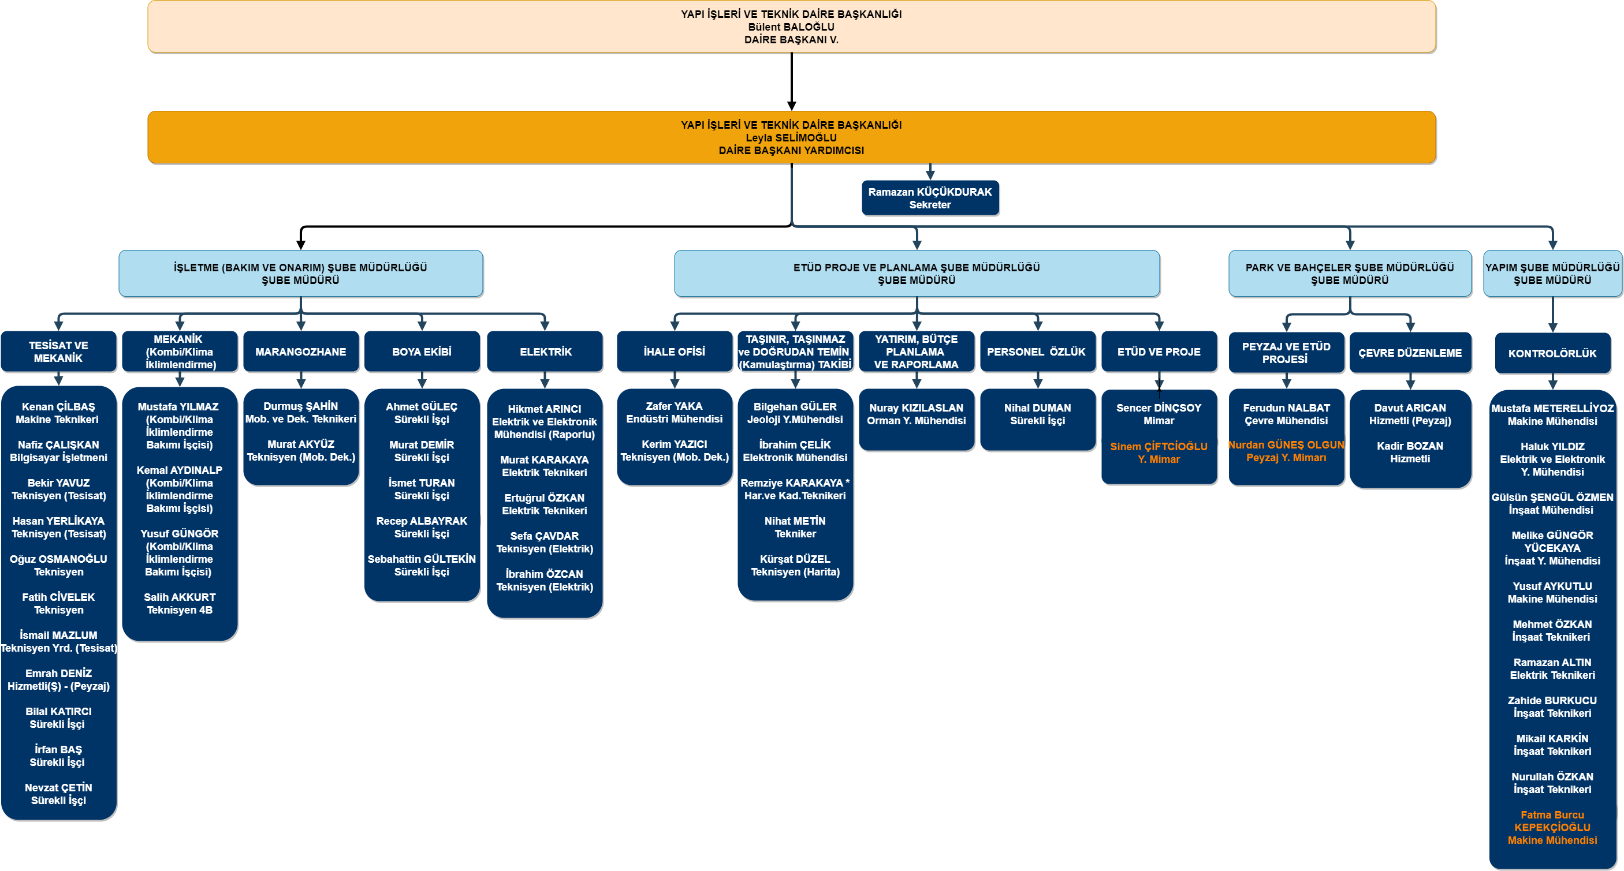
2- TEŞKİLAT ŞEMASI

Slide 12
3- BILGI VE TEKNOLOJIK KAYNAKLAR
Birimimizde bilgisayar teknolojileri ihtiyaçlar doğrultusunda kullanılmaktadır. Gerekli çizim ve sunum ihtiyaçları Allplan ve Cinema 4D programları kullanılarak karşılanmaktadır. Daire başkanlığımız teknik personeli tarafından proje çizimlerinde kullanılan AutoCAD programının lisanslama çalışmaları yapıldı.
Üniversitemiz resmi süreçlerini yürütmek üzere Üniversite Bilgi Yönetim Sistemi kullanılmaktadır.
İhale hazırlığı, ihale süreci ve yapım sürecine ait yardımcı programlar da kullanılmaktadır. Hakediş süreçlerini yönetmek üzere “Hakediş Yazılımı” kullanılmaktadır.
Bütçe ile ilgili tüm işlemler, planlama, bütçe teklifleri, ödenek kontrolü, ödenek kaydı gibi iş ve işlemlerin takibini sağlamak için KBS, E-Bütçe, MYS, Ka-Ya Sistemleri aktif olarak kullanılmaktadır.
Üniversitemiz bünyesinde yürütülen yatırım projeleri takibi ve tüm süreçlerinde Ka-Ya (Kamu Yatırımları Bilgi Sistemi) kullanılmaktadır.

Slide 13
3- BILGI VE TEKNOLOJIK KAYNAKLAR
Başkanlığımızda bulunan taşınırlar ihtiyacımızı karşılayabilir durumda olup, ofislerimizde kullanılan taşınırların listesi aşağıdaki tabloda gösterilmiştir.
MAKİNE VE CİHAZLAR
BİRİM TESİS, MAKİNE VE CİHAZLAR LİSTESİ | ADET
Tarım ve Ormancılık Makineleri ve Aletleri | 27
İnşaat Makineleri ve Aletleri | 6
Atölye Makineleri ve Aletleri | 112
İş Makineleri ve Aletleri | 5
Güç Elektroniği ve Basınçlı Makineler ile Aletleri | 48
BİRİM DEMİRBAŞ LİSTESİ | ADET
Büro Makineleri Grubu
Bilgisayar ve Sunucular | 80
Bilgisayar Çevre Birimleri | 28
Teksir ve Çoğaltma Makineleri | 1
Haberleşme Cihazları (Telefon makinesi) | 40
Mobilyalar Grubu
Büro Mobilyaları | 178
Yedek Parçalar Grubu
Makineler ve Aletler Grubu Yedek Parçaları | --
Cihazlar ve Aletler Grubu Yedek Parçaları | --
Su Tesisatı Yedek Parçaları | --

Slide 14
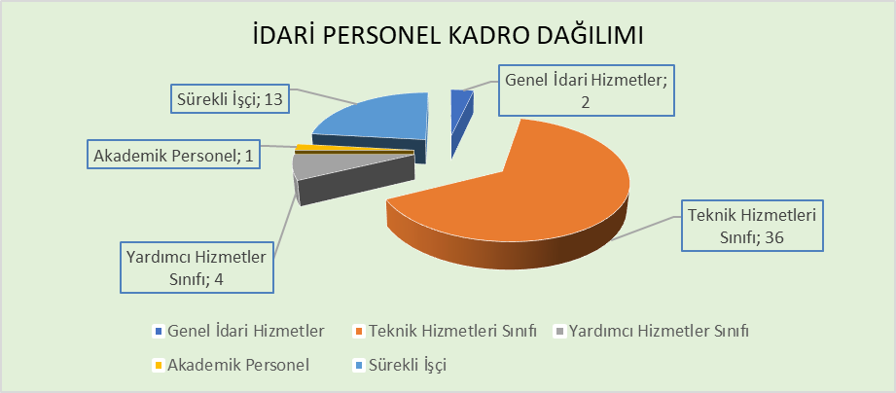
4- İNSAN KAYNAKLARI
Yapı İşleri ve Teknik Daire Başkanlığı; kuruluş amacına ve görev tanımına uygun olarak;
1 Daire Başkanı (İnşaat Y. Mühendisi),
1 Şube Müdürü,
6 Mühendis,
1 Elk. Elekt. Y. Mühendisi,
1 İnşaat Y. Mühendisi,
1 Jeoloji Y. Mühendisi,
1 Orman Y. Mühendisi,
1 Çevre Mühendisi,
1 Y. Mimar,
1 Mimar,
1 Peyzaj Y. Mimarı ve
18 Teknik Hizmetler Sınıfı,
4 Sözleşmeli Teknik Hizmetler Sınıfı,
4 Yardımcı Hizmetler Sınıfı,
1 Genel İdari Hizmetler Sınıfı ve
13 adet sürekli işçi olmak üzere toplam 56 personel ile hizmet vermektedir.
İdari Personel
Genel İdari Hizmetler | 2
Teknik Hizmetleri Sınıfı | 36
Yardımcı Hizmetler Sınıfı | 4
Akademik Personel | 1
Sürekli İşçi | 13
Toplam | 56

Slide 15
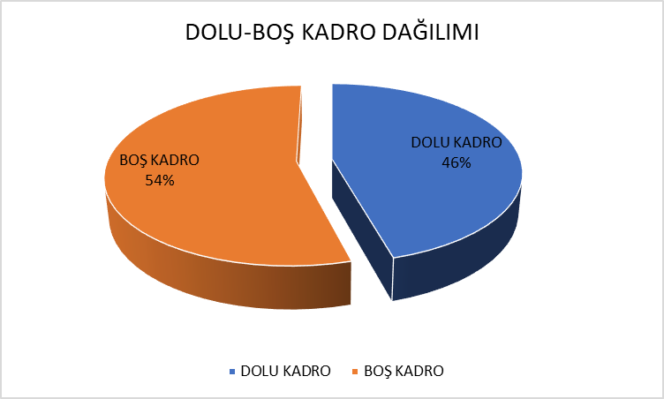
4.1 İdari Personel (Hizmet Sınıfına Göre Dolu-Boş Kadro Sayısı)
Yapı İşleri ve Teknik Daire Başkanlığında bulunan 98 kadronun 43 adedi dolu, 55 adedi boş kadrodur. Başkanlığımızda görev yapan personelin %34’ü (19 Kişi) diğer birimlerden yapılan görevlendirmeler ile çalışmaktadır.
Başkanlığımızda çalışan 56 personelden;
3 kişi Daire Başkanlığımız kadrosunda yer alıp, 2547 Sayılı Kanunun 13/b-4 maddesi gereğince başka birimlere görevlendirilmiş;
3 kişi Daire Başkanlığımız kadrosunda yer alıp, 30763 Sayılı Resmi Gazetede yayımlanan "Kurumlar Arası Geçici Görevlendirme Yönetmeliğinin 5. Maddesi” Gereğince Başka Kurumlara Görevlendirilmiş;
16 kişi başka birimlerin kadrosunda yer alıp 13/b-4 maddesi gereğince Daire Başkanlığımıza görevlendirilmiş;
3 kişi de Daire Başkanlığımız kadrosunda yer alıp, 657 Sayılı devlet memurları kanununun 108/B ve 108/E maddeleri gereğince ücretsiz izinli olan personel olduğundan;
2022 mali yılında Daire Başkanlığımızda aktif görev yapan 53 personel bulunmaktadır.

Slide 16
4.1 İdari Personel (Hizmet Sınıfına Göre Dolu-Boş Kadro Sayısı)
Daire Başkanlığımız Kadrosunda Yer Alıp, 2547 Sayılı Kanunun 13/B-4 Maddesi Gereğince Başka Birimlere Görevlendirilen Personel Sayısı | Daire Başkanlığımız Kadrosunda Yer Alıp, 30763 Sayılı Resmi Gazetede yayımlanan "Kurumlar Arası Geçici Görevlendirme Yönetmeliğinin 5. Maddesi" Gereğince Başka Kurumlara Görevlendirilen Personel Sayısı | Başka Birimlerden 2547 Sayılı Kanunun 13/B-4 Maddesi Gereğince Daire Başkanlığımıza Görevlendirilen Personel Sayısı | Daire Başkanlığımız kadrosunda yer alıp, 657 Sayılı Devlet Memurları kanununun 108/B ve 108/E Maddesi gereğince; ücretsiz izinli olan personel sayısı | Fiilen Çalışan Kadro Durumu
Daire Başkanlığımız kadrosunda yer alan; | Daire Başkanlığımız kadrosunda yer alan; | Başka Birimlerin kadrosunda yer alıp; | Daire Başkanlığımız kadrosunda yer alan; | * 43 kişilik dolu kadromuzun 53 kişisi fiilen Daire Başkanlığımızda görev yapmaktadır.
Daire Başkanı (1 Kişi) | Mühendis (2 kişi) | Daire Başkanı (1 Kişi) | Mühendis (2 kişi) | *3 kişi Daire Başkanlığımız kadrosunu kullanmakla birlikte 2547 sayılı Kanunun 13/b-4 maddesi gereğince başka Birimlerde görevlidir.
Şube Müdürü (1 Kişi) | Tekniker (1 kişi) | Tekniker (Sözl) ( 3 kişi) | Mimar (1 kişi)
Mühendis (1 kişi) | Toplam 3 kişi | Teknisyen (Sözl) (1 kişi) | Toplam 3 kişi | * 3 kişi Daire Başkanlığımız Kadrosunda Yer Alıp, 30763 Sayılı Resmi Gazetede yayımlanan "Kurumlar Arası Geçici Görevlendirme Yönetmeliğinin 5. Maddesi Gereğince Başka Kurumlara Görevlendirilen Personel
Toplam 3 kişi, |  | Teknisyen (1 kişi)
 |  | İşçi (13 kişi)
 |  | Toplam 19 kişi, |  | * 19 kişi Başka Birimlerden 13/B-4 Maddesi Gereğince Daire Başkanlığımıza Görevlendirilen Personel
2547 sayılı Kanunun 13/b-4 maddesi gereğince başka birimlerde görevlidir. | 30763 Sayılı Resmi Gazetede yayımlanan "Kurumlar Arası Geçici Görevlendirme Yönetmeliğinin 5. Maddesi Gereğince Başka Kurumlara Görevlendirilmiştir. | 2547 sayılı Kanunun 13/b-4 maddesi gereğince Daire Başkanlığımızda görevlidir. | 657 Sayılı Devlet Memurları kanununun 108/B ve 108/E Maddesi gereğince ücretsiz izindedir.
 |  |  |  | *3 kişi Daire Başkanlığımız kadrosunu kullanmakla birlikte 657 Sayılı Devlet Memurları kanununun 108/B ve 108/E Maddesi gereğince ücretsiz izindedir.
DOLU KADRO |  |  | 43 | 2022 YILI DAİRE BAŞKANLIĞIMIZDA AKTİF GÖREV YAPAN PERSONEL SAYISI : 53
KADROMUZDA YER ALIP BAŞKA BİRİMLERDE GÖREVLİ |  |  | -3
KADROMUZDA YER ALIP BAŞKA KURUMLARDA GÖREVLİ |  |  | -3
ÜCRETSİZ İZİNLİ; |  |  | -3
BAŞKA BİRİMLERDEN YTDB’na GÖREVLİ |  |  | 19

Slide 17
4-2- İdari Personelin Eğitim Durumu
Başkanlığımızda fiilen çalışan personelin eğitim durumu aşağıdaki tabloda gösterilmiştir. Daire Başkanlığımız eğitim durumu itibariyle en yüksek payı %25 ile Önlisans ve Lisans mezunu personel oluşturmaktadır.
İdari Personelin Eğitim Durumu
Eğitim Durumu | Kişi Sayısı | Yüzde
İlkokul | 4 | 7%
Ortaokul | 6 | 11%
Lise | 9 | 16%
Ön Lisans | 14 | 25%
Lisans | 14 | 25%
Y.L. Ve Dokt. | 9 | 16%
Toplam Personel | 56 | 100%

Slide 18
4-3- İdari Personelin Yıl İçinde Katıldığı Eğitimler
Sıra No | Eğitimin Konusu | Katılan Kişi Sayısı | Düzenleyen Kuruluş | Düzenlendiği Yer | Tarih
1 | 1- 657 Sayılı Devlet Memurları Kanunu, 2- Resmi Yazışma Usul ve Esasları 3- Kalite Yönetim Sistemi ve PUKÖ Döngüsü 4- 3071 sayılı Dilekçe Hakkının Kullanılmasına Dair Kanun ve 4982 sayılı Bilgi Edinme Hakkı Kanunu | 53 | Cumhurbaşkanlığı İnsan Kaynakları Ofisi | Online | 14.05.2022-31.05.2022
2 | 1- Dijital Bağımlılık- Ünitesiz 2- Dijital Bağımlılık -Üniteli 3- Bağımlılık Farkındalık Eğitimleri / Yeşilay-Kumar Bağımlılığı Eğitimi 4- Bağımlılık Farkındalık Eğitimleri / Yeşilay-Alkol Kullanım Bozuklukları 5- Bağımlılık Farkındalık Eğitimleri / Yeşilay-Tütün Bağımlılığı Eğitimi | 53 | Cumhurbaşkanlığı İnsan Kaynakları Ofisi | Online | 09.09.2022-30.09.2022
3 | Batı Karadeniz Ormancılık Araştırma Enstütüsü Müdürlüğü 2022 Yılı Olağan Teknik Kurul Toplantısı | 1 | Batı Karadeniz Ormancılık Araştırma Enstitüsü Müdürlüğü | Batı Karadeniz Ormancılık Araştırma Enstitüsü Müdürlüğü Toplantı salonu | 29 Kasım 2022
4 | Sözleşmeli Personel Uyum Eğitimi | 6 | Personel Dairesi Başkanlığı | BAİBÜ Kongre Merkezi Yeşil Salon | 12.12.2022-16.12.2022
5 | Sağlık ve İletişim Eğitimleri | 4 | Personel Dairesi Başkanlığı | BAİBÜ Kongre Merkezi Yeşil Salon | 2022 Yılı Aralık ayının her Cuma günü eğitim devam etmiştir.

Slide 19
4-4- İdari Personelin Hizmet Süresi
Başkanlığımızda fiilen çalışan personelin hizmet süresi bazında hazırlanan tablo aşağıda gösterilmiştir. Genel olarak personel yapımız %25 oranında 8-14 yıl arası hizmet yılına sahip personelden oluşmaktadır.
İdari Personelin Hizmet Süresi
Hizmet Süresi | Kişi Sayısı | Yüzde
0-7 Yıl | 13 | 12%
8-14 Yıl | 14 | 25%
15-19 Yıl | 10 | 21%
20-26 Yıl | 11 | 25%
27-35 Yıl | 8 | 17%
TOPLAM | 56 | 100%

Slide 20
4-5-İdari Personelin Yaş Dağılımı
Başkanlığımızda fiilen çalışan personelin yaş dağılımı aşağıdaki tabloda gösterilmiştir. Yaş dağılımı itibariyle 2022 yılında 40-49 yaşlarında bulunan personel sayılısı %35 oranı ile çoğunluğu oluşturmaktadır.
İdari Personelin Yaş Dağılımı
Yaş Aralığı | Kişi Sayısı | Yüzde
20-29 | 7 | 13%
30-39 | 14 | 25%
40-49 | 18 | 32%
50-59 | 17 | 30%
60+ | 0 | 0%
TOPLAM | 56 | 100%

Slide 21
5- SUNULAN HIZMETLER
Eğitim Hizmetleri
Sağlık Hizmetleri
İdari Hizmetler
Akademik Personelin Katıldığı Yurtdışı Faaliyetleri
Ulusal ve Uluslararası Bilimsel Toplantı Faaliyetleri
Yayınlarla İlgili Faaliyet Bilgileri
Proje Bilgileri

Slide 22
5- SUNULAN HIZMETLER
2022 yılında 4734 sayılı Kamu İhale Kanunu’na göre 7 açık ihale (4 tanesi çeşitli nedenlerden dolayı iptal edilmiştir.), 1 adet 21-b maddesine göre yapılan ihale ve 55 doğrudan temin yöntemiyle imalatlar gerçekleştirilmiştir. Ayrıca 2022 mali yılında uygulanmak üzere “BAİBÜ Asansör Periyodik Bakım” 2021 mali yılında yapılarak uygulaması 2022 mali yılında gerçekleştirilmiştir.
5-1- YATIRIM VE PROJELER
Üniversitemiz 2022 yılı Yatırım Programında 10 adet projesi bulunmaktadır. Yapı İşleri ve Teknik Daire Başkanlığı bu projelerin 6 tanesini yürütmüştür. Yatırım programında yer alan projelerimize ek olarak Üniversitemiz İzzet Baysal Vakfı tarafından yaptırılan ve inşaatı devam etmekte olan Gölköy Kampüste Hukuk Fakültesi ve Mengen İlçemizde Mengen İzzet Baysal Aşçılık ve Gastronomi Kampüsü projeleri yer almaktadır. Projelere ait harcama ve işlemler vakıf tarafından yürütülmektedir.

Slide 23
5-1-1- ÇEŞİTLİ ÜNİTELERİN ETÜT PROJESİ
PROJE GERÇEKLEŞME BİLGİLERİ
SEKTÖR |  |  |  | Eğitim
PROJE SAHİBİ KURULUŞ |  |  |  | Bolu Abant İzzet Baysal Üniversitesi
PROJENİN;
ADI |  |  |  | Çeşitli Ünitelerin Etüt Projesi
NUMARASI |  |  |  | 2022H03-186256
YERİ |  |  |  | Bolu
BAŞLAMA/BİTİŞ TARİHİ |  |  |  | 2022-2022
KARAKTERİSTİĞİ |  |  |  | Etüt-Proje
PROGRAM BÜTÇE ADI |  |  |  | Yükseköğretim Kurumları Etüt Proje
YATIRIMIN YILLAR İTİBARİYLE GELİŞİMİ (Cari Fiyatlarla, Bin TL)
Yıl | Toplam Proje Tutarı | 2022 Sonu Küm.Harc. | Program Ödeneği |  |  | Revize Ödenek |  | Harcama |  | Gerçekleşme Yüzdesi (%)
 |  |  | Dış |  | Toplam | Dış | Toplam | Dış | Toplam
2022 | 200.000,00 ₺ | 0 ₺ | - |  | 200.000,00 ₺ | - | 0,00 ₺ | - | 0 ₺ | -
Açıklama: Çeşitli Ünitelerin Etüt Projesinin 2022 yılı ödeneği olan 200.000,00 TL Eğitim Sektörü Muhtelif İşler Projesine aktarılmıştır.

Slide 24
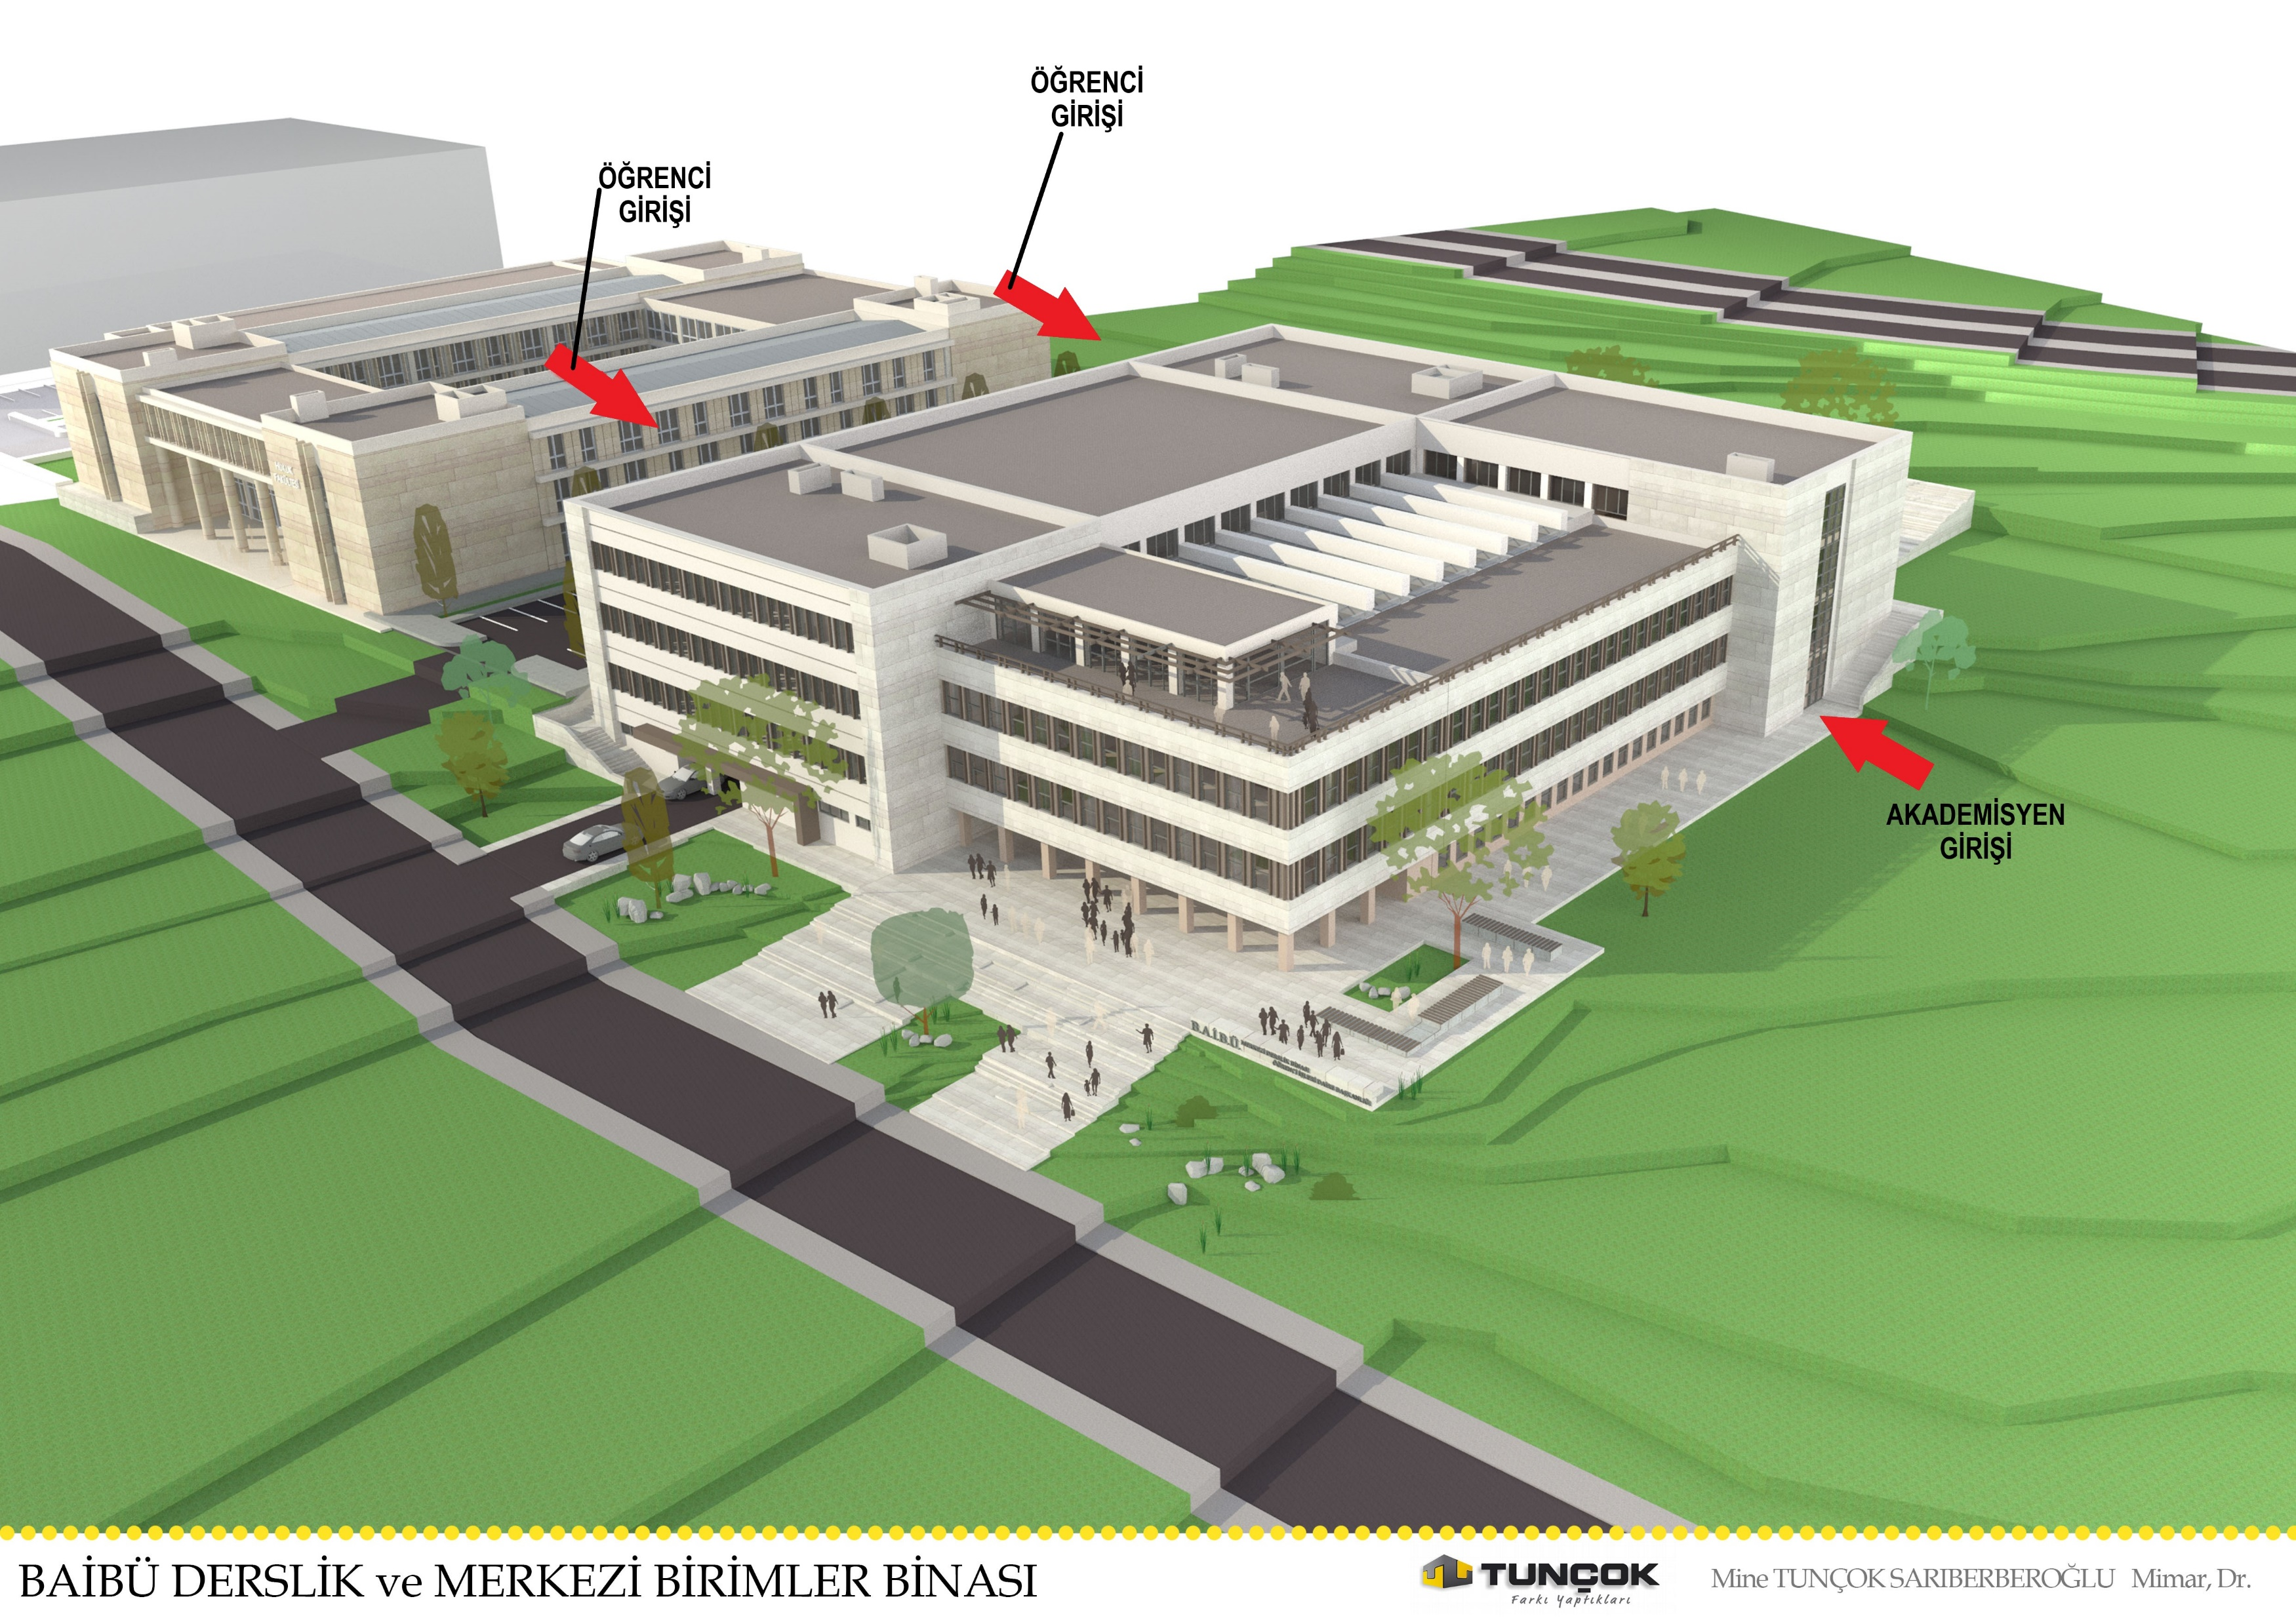
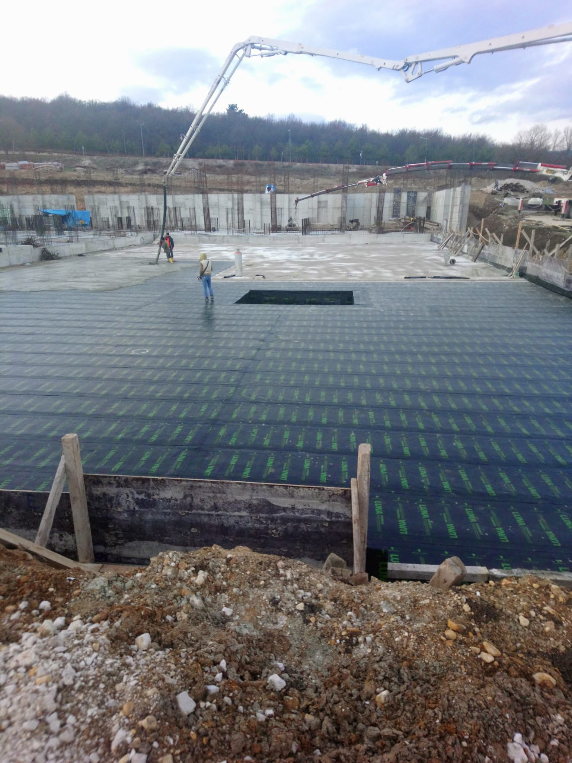
5-1-2-DERSLİK VE MERKEZİ BİRİMLER (Merkezi Derslik Binası) PROJESİ
PROJE GERÇEKLEŞME BİLGİLERİ
SEKTÖR |  |  |  | EĞİTİM
PROJE SAHİBİ KURULUŞ |  |  |  | Bolu Abant İzzet Baysal Üniversitesi
PROJENİN;
ADI |  |  |  | Derslik Ve Merkezi Birimler
NUMARASI |  |  |  | 2005H03-732
YERİ |  |  |  | Bolu
BAŞLAMA/BİTİŞ TARİHİ |  |  |  | 2021-2024
KARAKTERİSTİĞİ |  |  |  | Eğitim (13.381 m2)
PROGRAM BÜTÇE ADI |  |  |  | Yükseköğretim Kurumları Derslik ve Merkezi Birimler
YATIRIMIN YILLAR İTİBARİYLE GELİŞİMİ (Cari Fiyatlarla, Bin TL)
Yıl | Toplam Proje Tutarı | 2022 Sonu Küm.Harc. | Program Ödeneği |  | Revize Ödenek |  | 2022 Yılı Harcama |  | Gerçekleşme Yüzdesi (%)
 |  |  | Dış | Toplam | Dış | Toplam | Dış | Toplam
2022 | 63.900.000,00 ₺ | 9.095.986,58 ₺. | - | 18.000.000,00 ₺ | - | 2.885.000,00 ₺ | - | 2.883.836,60 ₺. | 13
Açıklama: Cumhurbaşkanlığı Strateji ve Bütçe Başkanlığının 2022 Yılı Yatırım Programının Uygulanması ve İzlenmesine Dair 5123 Kararı gereğince; 15 Ocak 2022 tarih ve 31720 (Mükerrer) sayılı resmi gazetede yayımlanan “2022 Yılı Yatırım Programının Kabulü ve Uygulanmasına Dair Karar” gereğince Bolu Abant İzzet Baysal Üniversitesi 2022 yılı yatırım programında yer alan 2005H03-732 proje numaralı Derslik ve Merkezi Birimler ana projesinin altında yayımlanan Merkezi Derslik Projesinde A, B, C ve F Blokları temel betonarme imalatları tamamlanmıştır. D, E ve G blokları temel yalıtımları koruma betonları tamamlanmıştır.

Slide 25
5-1-2-DERSLİK VE MERKEZİ BİRİMLER (Merkezi Derslik Binası) PROJESİ
29.29.2021 tarihinde 40.700.000,00 TL sözleşme bedeli ile yapılan ihalede Mayıs 2022 sonu itibariyle 2.883.836,60 TL harcama yapılarak 13.05.2022 tarih ve 31834 sayılı Resmi Gazetede yayımlanan “4735 Sayılı Kamu İhale Sözleşmeleri Kanununa Eklenen Geçici 6. Maddesinde belirtilen “… (3) 01/01/2022 tarihinden önce 4734 Sayılı Kanuna göre ihale edilen mal ve hizmet alımları ile yapım işlerine ilişkin Türk lirası üzerinden yapılan ve bu maddenin yürürlüğe girdiği tarih itibarıyla devam eden sözleşmelerden, bu maddenin yürürlüğe girdiği tarih itibarıyla gerçekleşme orası ilk sözleşme bedelinin %15’ine kadar olanlar (bu oran dahil) yüklenicinin başvurusu üzerine feshedilip tasfiye edilir.” Hükmü gereğince 18.05.2022 tarihinde tasfiye edilmiştir.
Tasfiye işlemi sonrası kalan yüzde 86.50 oranındaki işin tekrar ihale edilebilmesi için yine 13.05.2022 tarih ve 31834 sayılı Resmi Gazetede yayımlanan ''4735 Sayılı kamu İhale Sözleşmeleri Kanununa eklenen Geçici 6. Maddesinin Uygulanmasına İlişkin Esaslar’’ başlıklı Cumhurbaşkanlığı Kararının 13. Maddesi, (6) Feshedilen sözleşmelere konu edilen mal ve hizmet alımları ile yapım işleri, Hazine ve Maliye Bakanlığının uygun görüşü alınmadıkça yeniden ihale edilemez.hükmüne istinaden Hazine ve Maliye Bakanlığı’ndan uygun görüş alınması istenmiş, fakat Hazine ve Maliye Bakanlığı Strateji Geliştirme Başkanlığınınca yeniden ihale edilmesi uygun görülmemiştir.
2022 yılı ödeneği olan 18.000.000,00 TL’den harcama sonucu kalan 15.116.163,4 TLödenekten 4.000.000,00 TL Kampüs Altyapısı Projesine, 2.350.000,00 TL Eğitim Muhtelif İşler Projesi Onarıma, 350.000,00 TL Sağlık Muhtelif İşler Projesine ve 8.415.000,00 TL üniversitemiz diğer birimlerince kullanılmak üzere toplam 15.115.000,00 TL ödenek aktarımı yapılmıştır. 2022 yılı rezive ödeneği olan 2.885.000,00 TL den proje kapsamında 2.883.836,60 TL harcama yapılmıştır. 2022 yılı fiyatlarıyla proje kapsamında yapılan kümülatif harcama miktarı 9.095.986,58 TL’dir. 2023 yılında yeniden ihale edilerek proje inşaatı devam edecektir.

Slide 26
5-1-3- KAMPÜS ALTYAPISI PROJESİ
PROJE GERÇEKLEŞME BİLGİLERİ
SEKTÖR |  |  |  | Eğitim
PROJE SAHİBİ KURULUŞ |  |  |  | Bolu Abant İzzet Baysal Üniversitesi
PROJENİN;
ADI |  |  |  | Kampüs Altyapısı
NUMARASI |  |  |  | 2020H03-150659
YERİ |  |  |  | Bolu
BAŞLAMA/BİTİŞ TARİHİ |  |  |  | 2020-2023
KARAKTERİSTİĞİ |  |  |  | Doğalgaz Dönüşümü, Elektrik Hattı, Kampüs İçi Yol, Kanalizasyon Hattı, Peyzaj, Su İsale Hattı, Telefon Hattı
PROGRAM BÜTÇE ADI |  |  |  | Yükseköğretim Kurumları Kampüs Atlyapısı
YATIRIMIN YILLAR İTİBARİYLE GELİŞİMİ (Cari Fiyatlarla, Bin TL)
Yıl | Toplam Proje Tutarı | 2022 Sonu Küm.Harc. | Program Ödeneği |  | Revize Ödenek |  | Harcama |  | Gerçekleşme Yüzdesi (%)
 |  |  | Dış | Toplam | Dış | Toplam | Dış | Toplam
2022 | 20.000.000,00 ₺ | 14.532.528,91 ₺ | - | 3.950.000,00 ₺ | - | 9.406.000,00 ₺ | - | 9.405.999,76 ₺ | 100
Açıklama: Yatırım Programında bulunan Kampüs Altyapısı Projesinin 2022 Yılı Kesintili Başlangıç Ödeneği 3.950.000,00 TL’dir. Yıl içinde Merkezi Derslik Projesinden 4.000.000,00 TL, Yatırım Hızlandırma Ödeneği 750.000,00 TL ve Likitten 706,000,00 TL olmak üzere toplam 5.456.000,00 TL ödenek eklenerek rezive ödenek 9.406.000,00 TL olmuştur. 2022 yılı ödeneğinden 9.405.999,76 TL harcama yapılmıştır. Kampüs alyapısı projesi kapsamında 2022 sonu kümülatif harcaması 2022 yılı fiyatlarıyla 14.532.528,91 TL’dir.

Slide 27
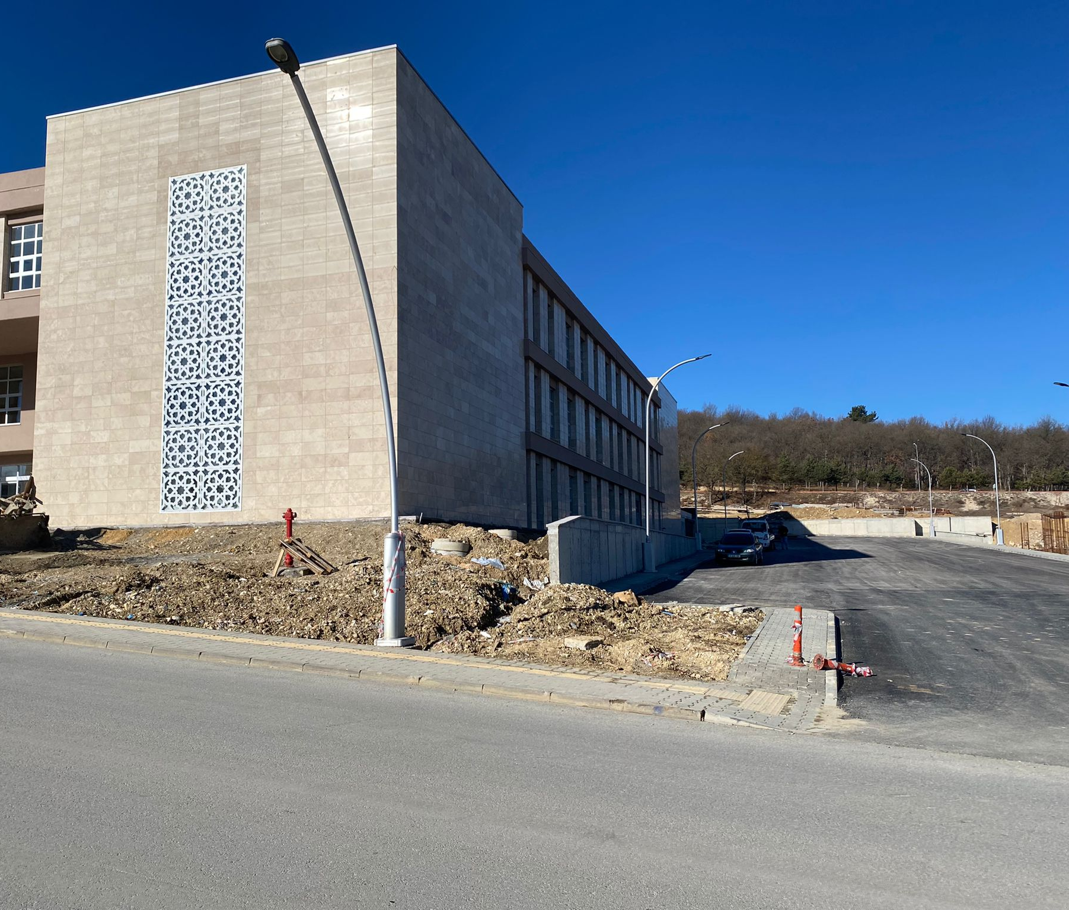
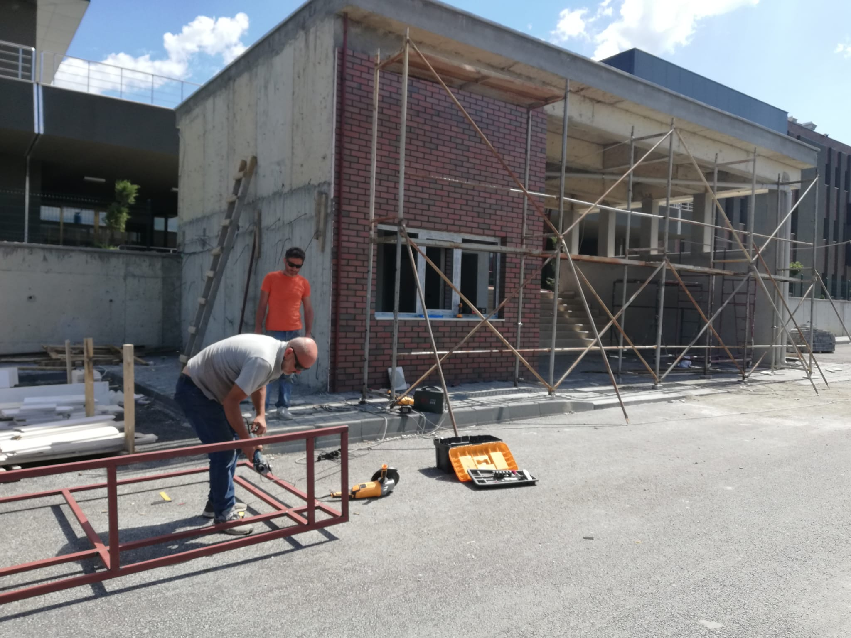
5-1-3- KAMPÜS ALTYAPISI PROJESİ
Baibü Isi Merkezi Su Kuyulari Pompa, Diş Hekimliği Fakültesi Pompa, Boru Ve Isitma Sistemleri Bakim Onarimi İşi;
Proje kapsamında 16.12.2022 tarihinde 4734 Sayılı Kamu İhale Kanununun 21-b ihale yöntemi ile “Baibü Isi Merkezi Su Kuyulari Pompa, Diş Hekimliği Fakültesi Pompa, Boru Ve Isitma Sistemleri Bakim Onarimi İşi” ihale edilmiştir. Yapılan ihale ile; merkezi ısıtma sistemi kazan yanma odası boruları ve yedek kazan boruları değiştirildi, 3 adet derin kuyu pompası alındı, Gölköy Kampüsüne içme suyu teminini sağlayacak 2 adet yeni sondaj kuyusu açıldı, 300 adet esanjör contası alınarak Eğitim Fakültesi, Güzel Sanatlar Fakültesi ve Spor Bilimleri Fakültesi esanjör contaları değiştirildi. Ilgili ihale 27.12.2022 tarihinde tamamlanarak Kampüs Altyapısı Projesinden ihale kapsamında 79.898,00 TL harcanmıştır.
Kampüs Altyapısı 2021 İhalesi;
27.04.2021 tarihinde 4734 Sayılı Kamu İhale Kanununa göre Açık İhale usulü ile “Kampüs Altyapısı 2021” ihalesi kapsamında Hukuk Fakültesi bina besleme hattı, doğu ve batı otopark imalatları, otopark elektrik aydınlatmaları, yaya kaldırımları, istinat perdeleri, yağmur suyu drenaj imalatları ısıtma ve içme suyu bağlantı imalatları, engelli platform ve asansör imalatları yapılmıştır. Mengen İzzet Baysal Aşçılık ve Gastronomi Kampüsü güvenlik kulübesi, su deposu, çevre duvar imalatları, otomatik kapı imalatları, jeneratör işi, peyzaj ve çevre düzenlemesi tamamlandı.
3.06.2021 tarihinde 5.874.281,09 TL (KDV.Hariç) tutarında sözleşmesi imzalanan “KAMPÜS ALTYAPISI 2021” işine ilişkin sözleşme kapsamında 324.097,73 TL tutarında %5,52 oranında iş artışı yapılarak 2022 yılında 9.280.081,76 TL harcama yapılmıştır. Kampüs Altyapısı 2021 İhalesi kapsamında 2021 ve 2022 yıllarında yapılan harcamaların 2022 sonu kümülatif harcaması 2022 yılı fiyatlarıyla 13.984.557,12 TL’dir.
Doğrudan Temin Yöntemiyle;
Üniversitemiz İzzet Baysal Kampüsü Su Kuyularında kullanılan dalgıç pompaların onarımlarının yapılması ve pompa için motor alınması işinde 46.020,00 TL harcama yapılmıştır.
Kampüs Altyapısı Projesi kapsamında 2022 yılında yapılan toplam harcama miktarı 9.405.999,76 TL’dir.

Slide 28
06. SERMAYE GİDERLERİ
06.5 -GAYRİMENKUL SERMAYE ÜRETİM GİDERLERİ
(Etüt-Proje, Kampüs Altyapısı, Merkezi Derslik Binası )
YAPILAN HARCAMA ADI | HARCAMA TUTARI
ÇEŞİTLİ ÜNİTELERİN ETÜT PROJESİ
Etüt Proje Toplam Harcama | 0,00 ₺
KAMPÜS ALTYAPISI PROJESİ
Kampüs Altapısı 2021 İhalesi | 9.280.081,76 ₺
Baibü Isi Merkezi Su Kuyulari Pompa, Diş Hekimliği Fakültesi Pompa, Boru Ve Isitma Sistemleri Bakim Onarimi İşi | 79.898,00 ₺
Üniversitemiz İzzet Baysal Kampüsü Su Kuyularında kullanılan dalgıç pompaların onarımlarının yapılması ve pompa için motor alınması işi | 46.020,00 ₺
Kampüs Altyapı Toplam Harcama | 9.405.999,76 ₺
MERKEZİ DERSLİKLER PROJESİ
2021/355145 İKN Merkezi Derslik İşi | 2.883.836,60 ₺
Merkezi Derlik Binası Toplam Harcaması | 2.883.836,60 ₺
06.5 –SERMAYE GİDERLERİ TOPLAM | 12.289.836,36 ₺

Slide 29
5-1-4- MUHTELİF İŞLER PROJESİ-EĞİTİM SEKTÖRÜ
PROJE GERÇEKLEŞME BİLGİLERİ
SEKTÖR |  |  |  | EĞİTİM
PROJE SAHİBİ KURULUŞ |  |  |  | Bolu Abant İzzet Baysal Üniversitesi
PROJENİN;
ADI |  |  |  | Muhtelif İşler
NUMARASI |  |  |  | 2022H03-186260
YERİ |  |  |  | Bolu
BAŞLAMA/BİTİŞ TARİHİ |  |  |  | 2022-2022
KARAKTERİSTİĞİ |  |  |  | Bakım Onarım
PROGRAM BÜTÇE ADI |  |  |  | Yükseköğretim Kurumları Büyük Onarım
YATIRIMIN YILLAR İTİBARİYLE GELİŞİMİ (Cari Fiyatlarla, Bin TL)
Yıl | Toplam Proje Tutarı | 2022 Yıl Sonu Küm.Harc. | Program Ödeneği |  | Revize Ödenek |  | Harcama |  | Fiziki Gerçekleşme Yüzdesi
 |  |  | Dış | Toplam | Dış | Toplam | Dış | Toplam
2022 | 33.832.000,00 ₺ | 4.303.987,27 ₺ | - | 990.000,00 ₺ 10.000,00 ₺ | - | 4.304.000,00 ₺ 10.000,00 ₺ | - | 4.303.987,27 ₺ 0,00 ₺ | % 100
Açıklama: Bolu Abant İzzet Baysal Üniversitesi Eğitim Sektörü Muhtelif İşler Projesinin Toplam Proje Bedeli 33.832.000,00 TL’dir. Bu projede 4.304.000,00 TL miktarı Yapı İşleri ve Teknik Daire Başkanlığı bina ve makine teçhizat onarımlarında kullanılmıştır. 2022 yılı Eğitim Sektörü Muhtelif İşler Projesinin Kesintili Başkanlık Ödeneği 1.000,000,00 TL’dir. 2022 Yılı Yatırım Programında yer alan Açık ve Kapalı Spor Tesisleri Projesinden 499.000,00 TL, Çeşitli İşlerin Etüt Projesinden 200.000,00 TL, Merkezi Derslik Projesinden 2.350.000,00 TL, Likitten 265.000,00 TL olmak üzere toplam 3.314.000,00 TL ödenek aktarımı yapılarak 2022 yılı Muhtelif İşler Projesinin ödeneği 4.314.000,00 TL olmuştur. 2022 yılı Yatırım Projesi kapsamında 4.314.000,00 TL ödeneğin 10.000,00 TL’si Engellilerin Erişilebilirliğinin Sağlanması harcama kaleminde bulunmaktadır. Eğitim Sektörü Muhtelif İşler Projesi kapsamında 3 adet açık ihale (ihalesi 2021 mali yılında yapılan “BAİBÜ Asansör Periyodik Bakım 2022” ihalesi; “BAİBÜ Çatı Bakım-Onarım 2022” ihalesi; “Baibü Isitma Sistemleri Revizyon” ihalesi); 1 adet 21-b ihale (BAİBÜ Isı Merkezi, Su Kuyuları, Diş Hekimliği Fak. Pompa, Boru ve Isıtma Sistemi Bakım Onarımı) ve 25 adet doğrudan temin yöntemiyle çeşitli imalatlar yapılmıştır.

Slide 30
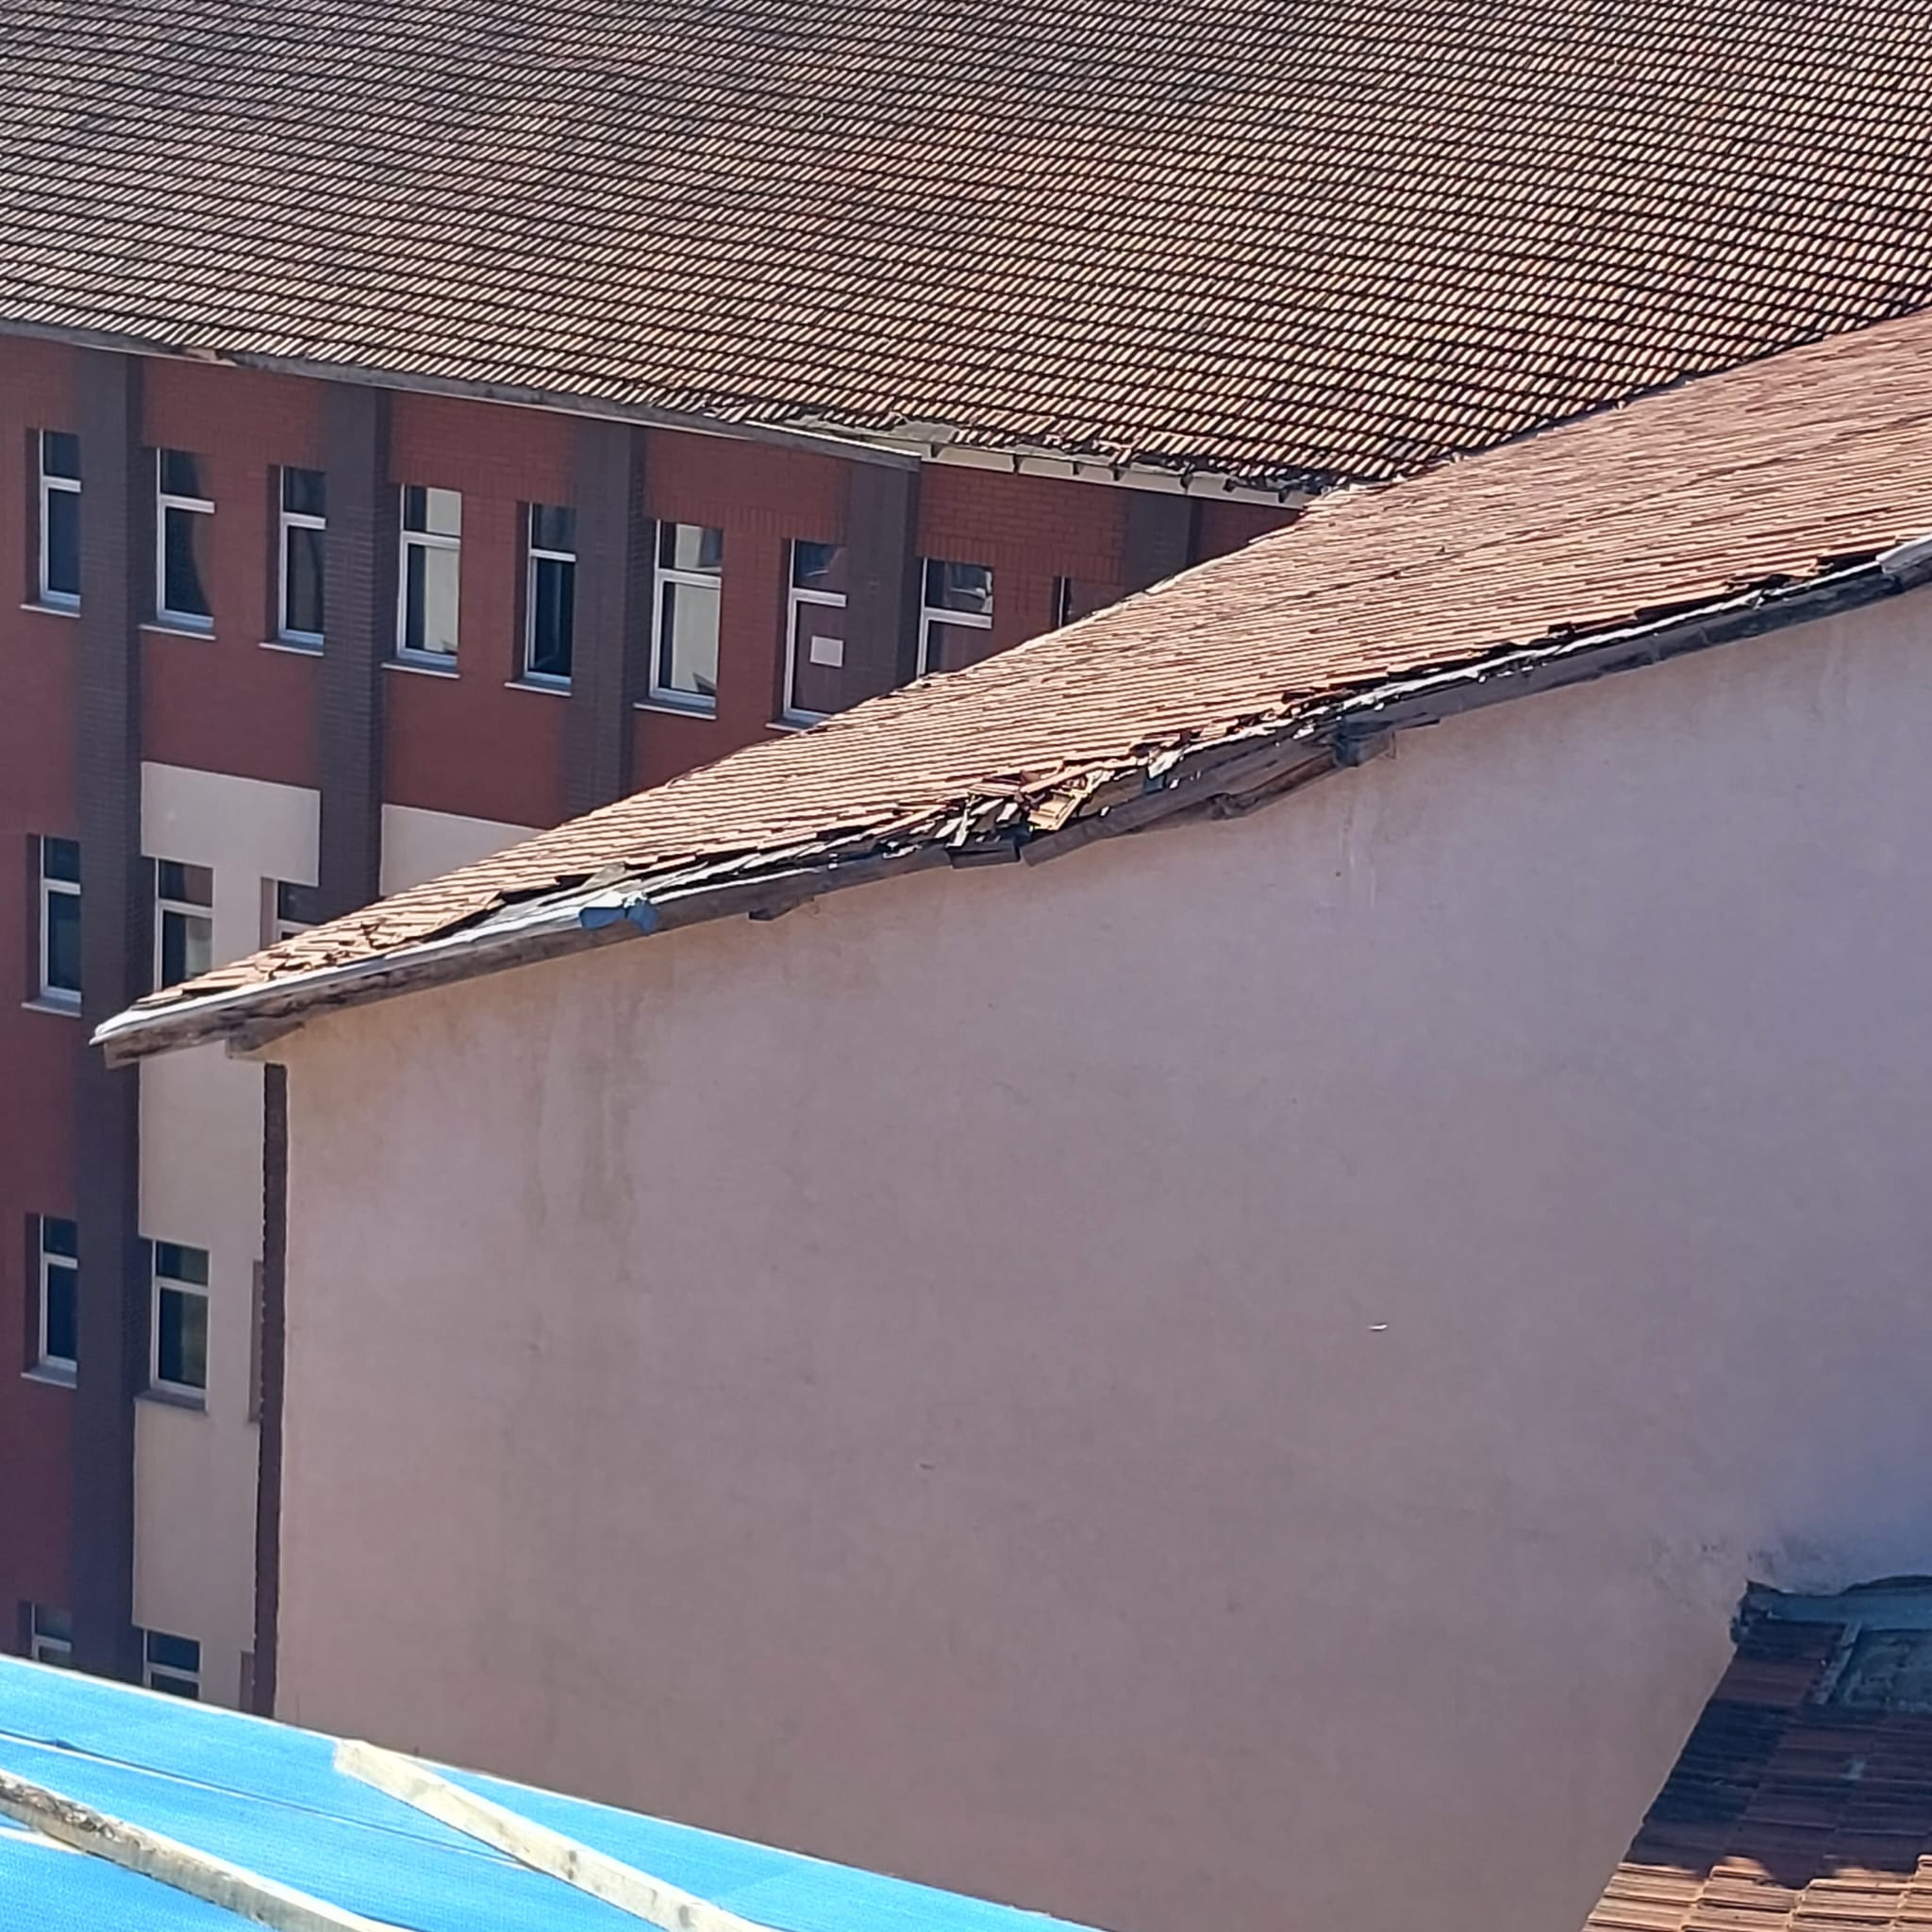
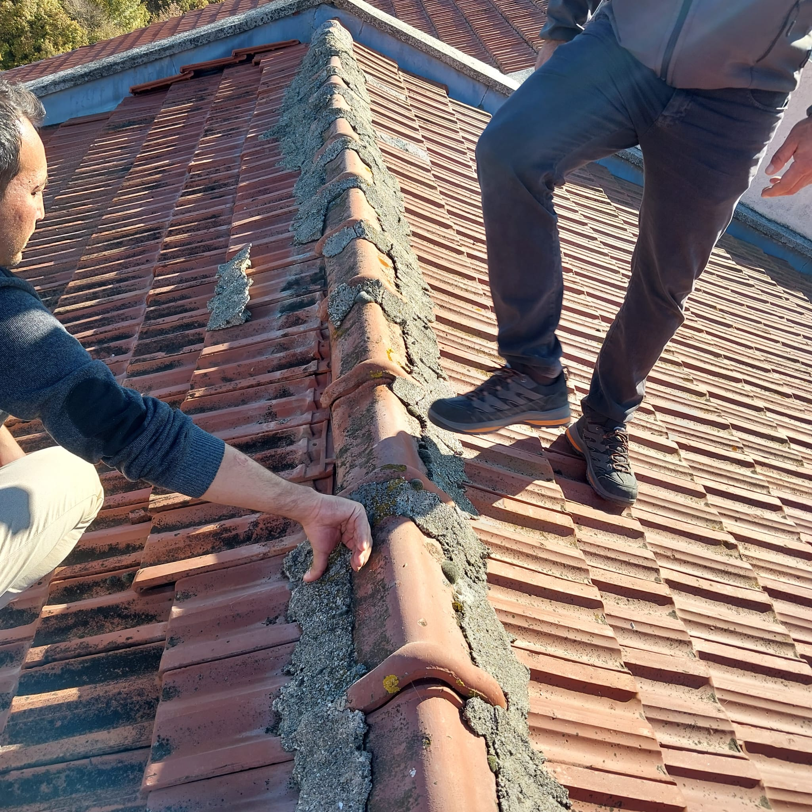
5-1-4- MUHTELİF İŞLER PROJESİ-EĞİTİM SEKTÖRÜ
BAİBÜ Asansör Periyodik Bakım 2022 İhalesi
2021 mali yılında 26.11.2021 tarihinde “BAİBÜ Asansör Periyodik Bakım 2022” yapılmıştır. 4734 Sayılı Kamu İhale Kanununa göre açık ihale usulü Bozkurt Asansör Elektr. İnş. Gida İml. San. Ve Tic. Ltd.Şti. ile 188.400,00 TL (KDV Hariç) sözleşme bedelinde 23.12.2021 tarihli sözleşme imzalanarak 01.01.2022 tarihinde yer teslimi yapılmıştır.
İhale kapsamında;
34 Adet Asansörün 12 Ay süre ile periyodik bakımlarının yapılması ve 45 adet asansörün mavi etiket dönüşümlerinin yapılması ve 3 adet asansörün revizyonunun yapılması gerçekleştirilmiştir. BAİBÜ Asansör Periyodik Bakım 2022 ihalesi kapsamında Eğitim Büyük Onarım projesinden 107.262,00 TL harcama yapılmıştır.
BAİBÜ Çatı Bakım-Onarım 2022 İhalesi
BAİBÜ Çatı Bakım-Onarım 2022 ihalesi 07.09.2022 tarihinde 4734 Sayılı Kamu İhale Kanununa göre açık ihale usulü ile yapılmış ve yüklenici FATİH YILDIZ ile 689.537,21 TL (KDV Hariç) sözleşme bedelinde 29.09.2022 tarihli sözleşme imzalanarak aynı tarihte yer teslimi yapılmıştır.
İhale kapsamında; Eğitim Fakültesinde;
Dekanlık Bloğundan kiremitler sökülerek yerine trapez sac çatı yapıldı.
Öğretim Görevlileri Bloğunda kiremitler sökülerek yerine trapez sac çatı yapıldı
Öğretim Görevlileri Bloğundan Derslikler Bölümüne geçişteki ara bölümde bulunan kırık kiremitler sökülerek Öğretim Görevlileri Bloğundan sökülen kullanılabilir durumdaki kiremitler döşendi.
Derslik 1 Bloğundaki çatının bir tarafına Dekanlık Bloğundan sökülen ve kullanılabilir durumdaki kiremitler aktarma yapıldı.
BAİBÜ Çatı Bakım-Onarım 2022 ihalesi kapsamında 755.384,88 ₺ harcama yapılmıştır. İhale kapsamında yukarıda belirtilen imalatlar yapılmış, fakat sözleşme kapsamında verilen süre içerisinde yüklenicinin işi tamamlamaması nedeni ile ihale 15.12.2022 tarihinde feshedilmiştir.

Slide 31
5-1-4- MUHTELİF İŞLER PROJESİ-EĞİTİM SEKTÖRÜ
Baibü Isitma Sistemleri Revizyon İhalesi
Baibü Isitma Sistemleri Revizyon İhalesi 05.10.2022 tarihinde yapılan ihale ile yüklenici TURGUT YAMAN ile 823.391,00 TL (KDV Hariç) sözleşme bedelinde 27.10.2022 tarihli sözleşme imzalanarak 31.10.2022 tarihinde yer teslimi yapılmıştır.
İhale kapsamında;
Yüzme havuzunda 4 adet 100 KW ısıtma kazanı ve alt kollektör yenilendi.
Lojman binaları (Nilüfer, Filiz ve Lale) Blokları kazan dairelerinde 7 adet100 KW ısıtma kazanı yenilendi.
Spor Bilimleri Fakültesi esanjör contaları yenilendi.
Spor Bilimleri Fakültesi kazan daireleri izolasyonları yapıldı.
Ali Ericek Uygulama Camiinde ve Sağlık Bilimleri Fakültesinde 100 KW kazan değişimi yapıldı.
Baibü Isitma Sistemleri Revizyon İhalesinde % 4,71 oranında ve 38.818,54 TL miktarınca iş artışı yapılarak toplam 1.017.407,26 TL harcama yapılmıştır.

Slide 32
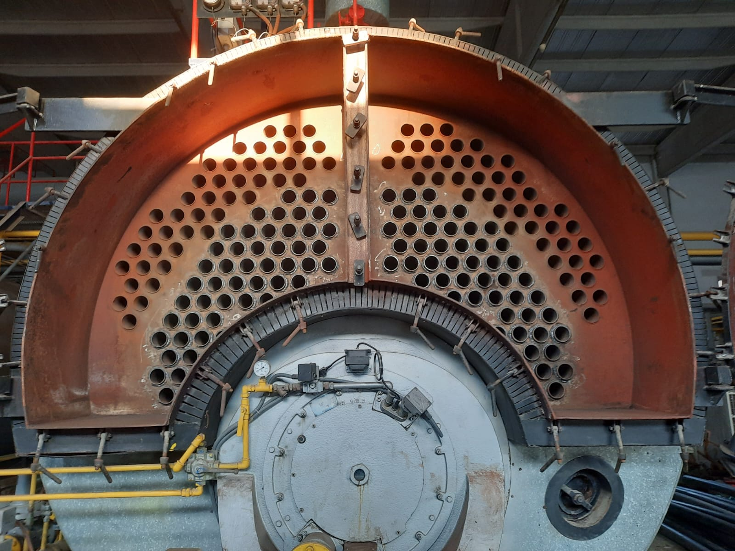
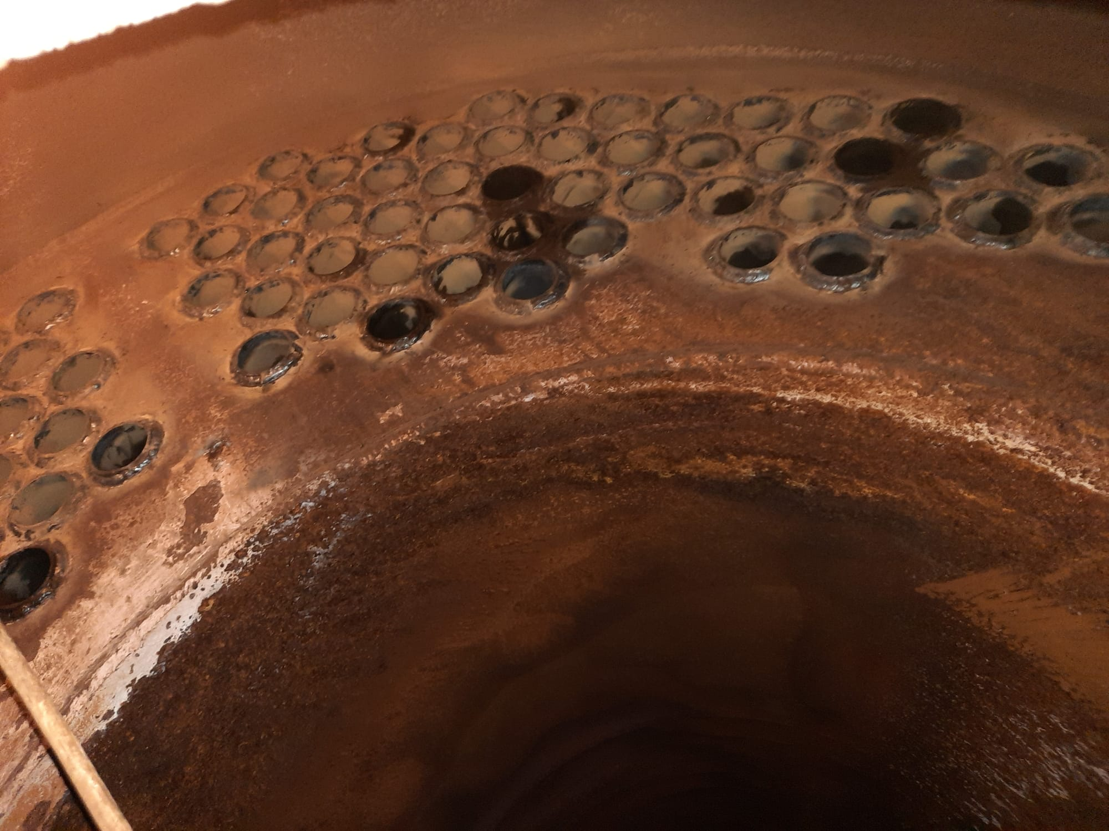
5-1-4- MUHTELİF İŞLER PROJESİ-EĞİTİM SEKTÖRÜ
BAİBÜ Isı Merkezi, Su Kuyuları, Diş Hekimliği Fak. Pompa, Boru ve Isıtma Sistemi Bakım Onarımı İhalesi
Baibü Isitma Sistemleri Revizyon İhalesi 16.12.2022 tarihinde yapılan ihale ile yüklenici TURGUT YAMAN ile 648.760,00 TL (KDV Hariç) sözleşme bedelinde 22.12.2022 tarihli sözleşme imzalanarak aynı tarihinde yer teslimi yapılmıştır.
İhale kapsamında;
Merkezi ısıtma sistemi kazan yanma odası boruları (100 x 5 metre) ve yedek kazan (100 x 5 metre) boruları değiştirildi.
3 adet derin kuyu pompası alındı.
Gölköy Kampüsüne içme suyu teminini sağlayacak 2 adet yeni sondaj kuyusu açıldı.
300 adet esanjör contası alınarak Eğitim Fakültesi, Güzel Sanatlar Fakültesi ve Spor Bilimleri Fakültesi esanjör contaları değiştirildi.
Baibü Isitma Sistemleri Revizyon İhalesinde % 2,65 oranında ve 17217,2 TL miktarınca iş artışı yapılarak toplam 785. 853,10 TL harcama yapılmıştır.

Slide 33
5-1-4- MUHTELİF İŞLER PROJESİ-EĞİTİM SEKTÖRÜ
Doğrudan Temin Yöntemiyle;
Diş hekimliği ve idari birimler binası yemekhaneleri asansörlerinin arızalarının giderilerek çalışır hale getirilmesi işi,
Bolu Meslek Yüksekokulu Bilgisayar Laboratuvarı Onarım İmalatlarının Yapılması işi,
Kapalı Spor Sahası (Tenis Kortu) Yıkımı Sonrası Oluşan Malzemelerin Güvenlik Önlemlerinin Alınmasına ilişkin imalatların yaptırılması işi,
Yeni Morfoloji binası laboratuvarları priz tesisatları (23 kalem) imalatlarının yapılması işi,
Üniversitemiz Çeşitli Binalarında oluşan arızaların (kombi, klima vb.) onarılması işi,
Üniversitemiz Yemekhane, Rektörlük ve Gerede Uygulamalı Bilimler Fakültesi binalarında ihtiyaç duyulan onarım işlerinin yaptırılması işi,
Üniversitemiz Kütüphane, Gerede Uygulamalı Bilimler Fakültesi, Eski Kütüphane Binası, BETUM, İdari Birimler, Morfoloji ve Ziraat Fakültesi binalarında bulunan asansörlerin arızalarının yapılması işi,
Üniversitemiz Morfoloji, Mehmet Tanrıkulu Sağlık Hizmetleri Meslek Yüksekokulu binaları ile Kanalizasyon hattında çeşitli onarımların yaptırılması işi,
Üniversitemiz Gerede Kampüsünün OG Akım Trafolarının değişimi ve Su Kuyuları Pompa İstasyonu için gerekli malzemelerin alımı işi,
Üniversitemiz Su Kuyularının çalışır hale getirilmesi için gerekli malzemelerin alınması işi,
Üniversitemiz Morfoloji Binası Laboratuvar taşıma imalatlarının yaptırılması işi
Üniversitemiz kampüslerinde bulunan asansörlerin TSE raporları doğrultusunda revizyonlarının yapılarak çalışır hale getirilmesi için gerekli olan malzemelerin alınması işi,

Slide 34
5-1-4- MUHTELİF İŞLER PROJESİ-EĞİTİM SEKTÖRÜ
Üniversitemiz Mimarlık Fak., Sağlık Bilimleri Fak. B Blok, Bolu MYO ve Su Kuyusunda çeşitli tadilatların yaptırılması işi,
Üniversitemiz Rektörlük İdari Birimler Binasında kullanılmakta olan UPS cihazının arızalı olan parçalarının alımı işi,
Üniversitemiz Morfoloji Binasında Derslikler ve Laboratuvar onarımlarının yapılması İşi,
Üniversitemiz Diş Hekimliği ve Mühendislik Fakültesi binalarındaki fotoselli otomatik kapıların çalışır hale getirilmesi ve Bilgi İşlem Daire Başkanlığında bulunan sistem odasının kapısının yangına dayanıklı kapı ile değiştirilmesi işi,
Üniversitemiz Morfoloji, Kongre Merkezi ve Tuz Deposu binalarında çeşitli tadilatların yaptırılması işi,
Üniversitemizde atıl durumda olan klimaların kurulumu ve arızalı olan klimaların onarımlarının yapılması işi,
Üniversitemiz Su Kuyuları, Fakülteler ve Eşanjör Dairelerinde kullanılmak üzere gerekli olan malzemelerin alımı işi,
Üniversitemiz İzzet Baysal Kampüsü Su Kuyularında kullanılan dalgıç pompaların onarımlarının yapılması ve pompa için motor alınması işi,
Üniversitemiz Spor Bilimleri Fakültesi Spor Salonları için armatür alınması işi,
Üniversitemiz Isı Merkezinde kalorifer kazanlarının boru değişiminin, genleşme ve kondens tanklarının tamiratlarının yapılması işi,
Üniversitemiz Kütüphane, Y. Rektörlük, Cami ve Ziraat Fakültesi binalarında çeşitli onarımların yaptırılması işi,
Üniversitemiz Yüzme Havuzu Nem Alma Klima Santrali için Kontrol Ekipmanlarının temini ve montajlarının yapılması işi yapılmıştır

Slide 35
06. SERMAYE GİDERLERİ 06.7- GAYRİMENKUL BÜYÜK ONARIM GİDERLERİ (Eğitim Sektörü Büyük Onarım Giderleri)
HARCAMALAR | HARCAMA MİKTARI
BAİBÜ Çatı Bakım Onarım 2022 İhalesi | 755.384,88 ₺
BAİBÜ Isıtma Ssistemleri Revizyon İhalesi | 1.017.407,26
BAİBÜ Isı Merkezi, Su Kuyuları, Diş Hekimliği Fak. Pompa, Boru ve Isıtma Sistemi Bakım Onarımı İhalesi | 581.000,00 ₺
2021/692225 İKN BAİBÜ Asansör periyodik bakım 2022 ihalesi | 107.262,00 ₺
2021 yılı ihaleleri (BAİBÜ Fotoselli otomatik kapı bakım onarım işi Ek Fiyat Farkı Kararnamesi gereği; Büyük Onarım 2021 İhalesi 3 Nolu Hakedişi) | 213.800,34 ₺
Doğrudan temin yöntemiyle yapılan onarımlar | 1.629.132,79 ₺
06.7 TOPLAM | 4.303.987,27 ₺
06. SERMAYE GİDERLERİ 06.7 GAYRİMENKUL BÜYÜK ONARIM GİDERLERİ (Sosyal Güvenlik ve Sosyal Yardım Hizmetleri)
HARCAMALAR | HARCAMA MİKTARI
Harcama yapılmamıştır. | ₺0,00
06.7 TOPLAM | ₺0,00

Slide 36
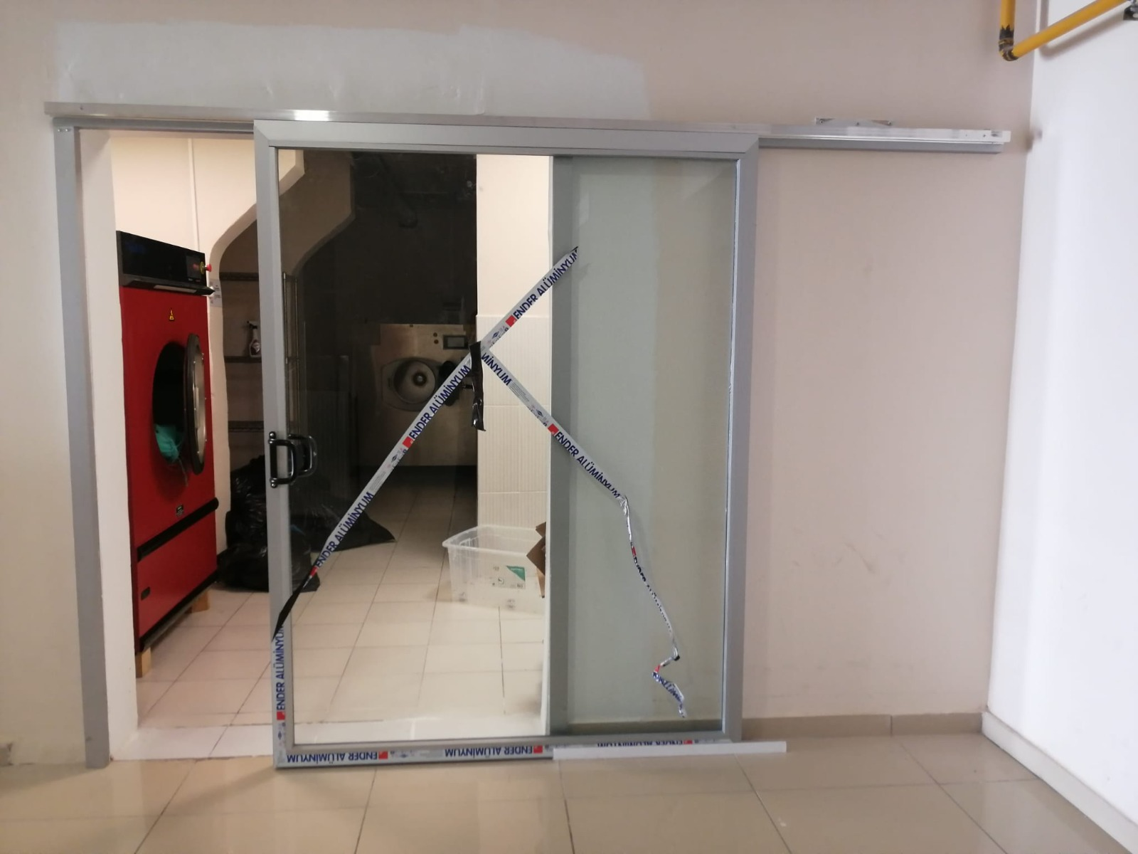
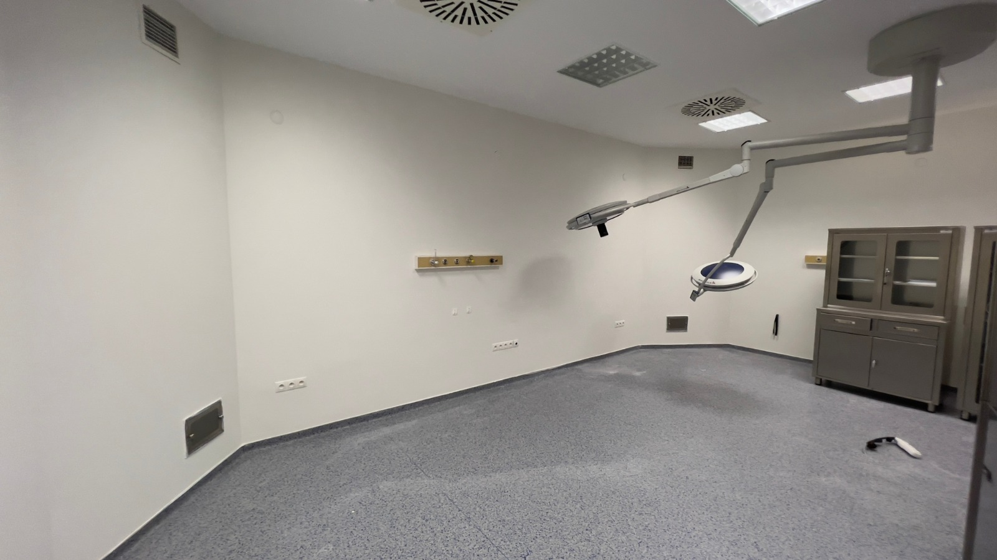
5-1-5- MUHTELİF İŞLER PROJESİ-SAĞLIK SEKTÖRÜ
PROJE GERÇEKLEŞME BİLGİLERİ
SEKTÖR |  |  |  | SAĞLIK
PROJE SAHİBİ KURULUŞ |  |  |  | Bolu Abant İzzet Baysal Üniversitesi
PROJENİN;
ADI |  |  |  | Muhtelif İşler
NUMARASI |  |  |  | 2022I00-178369
YERİ |  |  |  | Bolu
BAŞLAMA/BİTİŞ TARİHİ |  |  |  | 2022-2022
KARAKTERİSTİĞİ |  |  |  | Büyük Onarım
PROGRAM BÜTÇE ADI |  |  |  | Üniversite Ağız ve Diş Sağlığı Hizmetleri Büyük Onarım
YATIRIMIN YILLAR İTİBARİYLE GELİŞİMİ (Cari Fiyatlarla, Bin TL)
Yıl | Toplam Proje Tutarı | 2022 Yılı Sonu Küm.Harc. | Program Ödeneği |  | Revize Ödenek |  | Harcama |  | Gerçekleşme Yüzdesi
 |  |  | Dış | Toplam | Dış | Toplam | Dış | Toplam
2022 | 450.000,00 ₺ | 434.644,72 ₺ | - | 100.000,00 ₺ | - | 450.000,00 ₺ | - | 434.644,72 ₺ | % 97
Açıklama: 2022 yılı Sağlık Sektörü Muhtelif İşler Projesinin Kesintili Başkanlık Ödeneği 100,000,00 TL’dir. 2022 Yılı Yatırım Programında yer alan Merkezi Derslik Projesinden 350.000,00 TL aktarım yapılarak revise ödeği 450.000,00 TL olmuştır. Proje kapsamında “Diş Hekimliği Fakültesi Onarım” ve “BAİBÜ Isı Merkezi, Su Kuyuları, Diş Hekimliği Fak. Pompa, Boru ve Isıtma Sistemi Bakım Onarımı” açık ihaleleri ve 1 adet doğrudan temin yöntemiyle onarımlar yapılmıştır. Diş Hekimliği Fakültesi Onarım İhalesi 10.11.2022 tarihinde yapılan ihale ile Ozan Baran ADSAY ile 295.772,22 TL (KDV Hariç) sözleşme bedelinde 05.12.2022 tarihli sözleşme imzalanarak aynı tarihte yer teslimi yapılmıştır. İhale kapsamında; Tüm katlarda bulunan tuvalet kabini kompakt kapıların genişliği 80 cm olarak yapılmıştır. Bodrum katta bulunan tıbbi gaz odasına (Filtreleme odası) panjurlu demir kapı yapılmıştır. Bodrum katta bulunan çamaşırhaneye alüminyum kayar kapı yapılmıştır. 2. Kat Çene Cerrahisi Bölümünde yapılan imalatlar Genel ameliyathane ve steril odalar tavan ve duvarları antibakteriyel boya ile boyanmıştır. Hasta odalarındaki (4 adet) tuvalet kapıları dışarıya açılacak şekilde yapılmıştır.

Slide 37
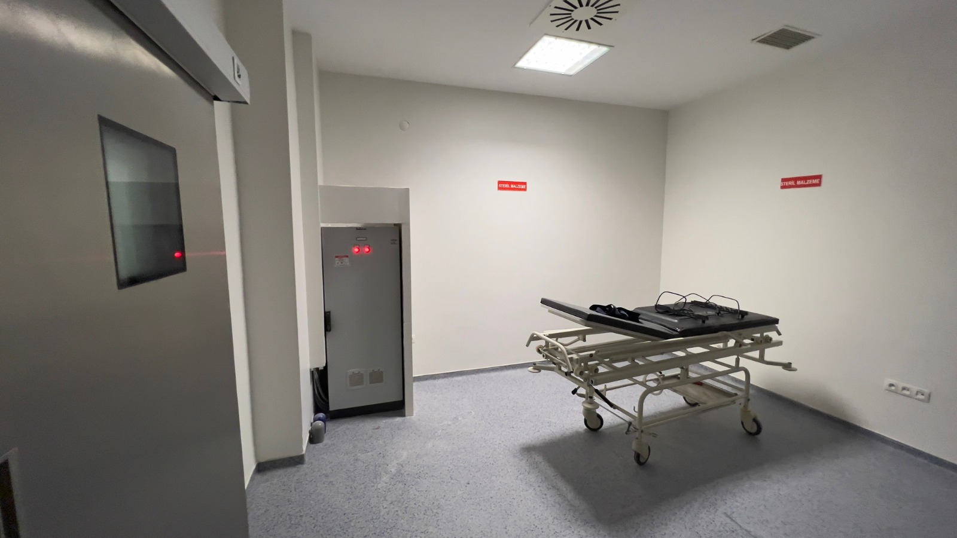
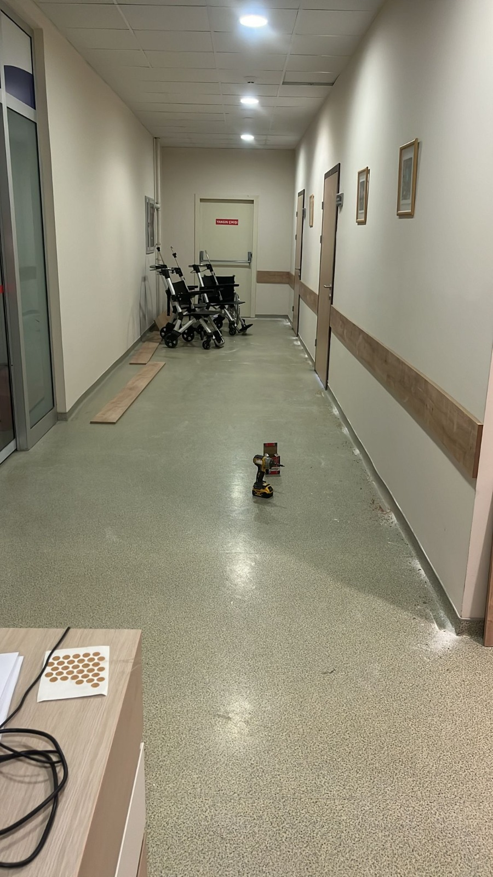
5-1-5- MUHTELİF İŞLER PROJESİ-SAĞLIK SEKTÖRÜ
Koridora sedye çarpma barı, Hemşire çalışma odalarına lavoba yapılmıştır.
Bir oda engelli hasta odası olarak yapılmıştır. (Engelli klozeti, engelli aynası, katlanabilir engelli oturağı, engelli lavobası ve tutunma barları yapılmıştır.)
Diş Hekimliği Fakültesi Onarım İhalesi kapsamında yukarıdaki imalatlar yapılarak 291.104,62 TL harcama yapılmıştır.
BAİBÜ Isı Merkezi, Su Kuyuları, Diş Hekimliği Fak. Pompa, Boru ve Isıtma Sistemi Bakım Onarımı İhalesi
Baibü Isitma Sistemleri Revizyon İhalesi 16.12.2022 tarihinde yapılan ihale ile yüklenici TURGUT YAMAN ile 648.760,00 TL (KDV Hariç) sözleşme bedelinde 22.12.2022 tarihli sözleşme imzalanarak aynı tarihinde yer teslimi yapılmıştır.
İhale kapsamında;
Esanjör contası alınarak Diş Hekimliği Fakültesi esanjör contaları değiştirildi.
Baibü Isitma Sistemleri Revizyon İhalesinde Sağlık Sektörü Muhtelif İşler Projesi kapsamında 124.955,10 TL harcama yapılmıştır.
Doğrudan temin yöntemiyle;
Üniversitemiz Diş Hekimliği ve Mühendislik Fakültesi binalarındaki fotoselli otomatik kapıların çalışır hale getirilmesi ve Bilgi İşlem Daire Başkanlığında bulunan sistem odasının kapısının yangına dayanıklı kapı ile değiştirilmesi işi yapılmıştır.
Sağlık sektörü 06.7 Gayrimenkul Büyük Onarım Giderleri grubundan doğrudan temin yöntemi ile yapılan onarımlar (18.585,00 TL) ile ve ihale kapsamında yapılan onarımların toplam harcama miktarı 434.644,72 TL’dir.

Slide 38
06. SERMAYE GİDERLERİ 06.7 GAYRİMENKUL BÜYÜK ONARIM GİDERLERİ (Diş Hekimliği Büyük Onarım)
HARCAMALAR | HARCAMA MİKTARI
Diş Hekimliği Fakültesi Onarım İhalesi | 291.104,62 ₺
BAİBÜ Isı Merkezi, Su Kuyuları, Diş Hekimliği Fak. Pompa, Boru ve Isıtma Sistemi Bakım Onarım İhalesi | 124.955,10 ₺
Üniversitemiz Diş Hekimliği ve Mühendislik Fakültesi binalarındaki fotoselli otomatik kapıların çalışır hale getirilmesi ve Bilgi İşlem Daire Başkanlığında bulunan sistem odasının kapısının yangına dayanıklı kapı ile değiştirilmesi | 18.585,00 ₺
06.7 TOPLAM | 434.644,72 ₺

Slide 39
5-1-6- AÇIK SPOR TESİSLERİ PROJESİ
PROJE GERÇEKLEŞME BİLGİLERİ
SEKTÖR |  |  |  |  | SPOR
PROJE SAHİBİ KURULUŞ |  |  |  |  | Bolu Abant İzzet Baysal Üniversitesi
PROJENİN;
ADI |  |  |  |  | Açık ve Kapalı Spor Tesisleri
NUMARASI |  |  |  |  | 2018H05-169093
YERİ |  |  |  |  | Bolu
BAŞLAMA/BİTİŞ TARİHİ |  |  |  |  | 2018-2022
KARAKTERİSTİĞİ |  |  |  |  | Açık ve Kapalı Spor Tesisleri
PROGRAM BÜTÇE ADI |  |  |  |  | Yükseköğretim Kurumları Açık ve Kapalı Spor Tesisleri
YATIRIMIN YILLAR İTİBARİYLE GELİŞİMİ (Cari Fiyatlarla, Bin TL)
Yıl | Toplam Proje Tutarı | 2022 Yılı Sonu Küm.Harc. | Program Ödeneği |  |  | Revize Ödenek |  | Harcama |  | Gerçekleşme Yüzdesi
 |  |  | Dış | Toplam |  | Dış | Toplam | Dış | Toplam
2022 | 1.000,00 ₺ | 0,00 ₺ | - | 500.000,00 ₺ |  | - | 1.000,00 ₺ | - | 0,00 | -
Açıklama: 2022 yılı yatırım programında bulunan Açık ve Kapalı Spor Tesisleri Projesinin ödeneği olan 500.000,00 TL’nin 499.000,00 TL Eğitim Sektörü Muhtelif İşler Projesine aktarılmıştır.
06. SERMAYE GİDERLERİ 06.5 GAYRİMENKUL SERMAYE ÜRETİM GİDERLERİ (Yükseköğretim Kurumları Açık ve Kapalı Spor Tesisleri)
HARCAMALAR | HARCAMA MİKTARI
Eğitim Sektörü Muhtelif İşler Projesine aktarılmıştır. | 0,00 ₺
06.7 TOPLAM | 0,00 ₺

Slide 40
5-1-7- GAYRİMENKUL ALIMLARI VE KAMULAŞTIRMA PROJESİ
PROJE GERÇEKLEŞME BİLGİLERİ
SEKTÖR
PROJE SAHİBİ KURULUŞ |  |  |  | Bolu Abant İzzet Baysal Üniversitesi
PROJENİN;
ADI |  |  |  | Kamulaştırma
NUMARASI |  |  |  | --
YERİ |  |  |  | Bolu
BAŞLAMA/BİTİŞ TARİHİ
KARAKTERİSTİĞİ
PROGRAM BÜTÇE ADI |  |  |  | Yükseköğretim Kurumları Kamulaştırma
YATIRIMIN YILLAR İTİBARİYLE GELİŞİMİ (Cari Fiyatlarla, Bin TL)
Yıl | Toplam Proje Tutarı | 2022 Yılı Sonu Küm.Harc. | Program Ödeneği |  |  | Revize Ödenek |  | Harcama |  | Gerçekleşme Yüzdesi
 |  |  | Dış |  | Toplam | Dış | Toplam | Dış | Toplam
2022 | 0,00 ₺ | 0,00 ₺ | - |  | 0,00 ₺ | - | 0,00 ₺ | - | 0,00 | 0
Açıklama: İzzet Baysal Kampüsünde 157 Ada 17, 20, 23, 24, 25, 28, 34, 36, 40, 41, 42,45 ve 158 Ada 16, 23 parsel nolu taşınmazların 2942/4650 sayılı Kamulaştırma Kanunu’na göre kamulaştırılabilmesi için yapılacak Kıymet Takdiri çalışmaları ile ilgili kuruluşlara yazılar yazılmış olup ödenek olmadığından kamulaştırma yapılamamıştır.
06. SERMAYE GİDERLERİ
06.4 GAYRİMENKUL ALIMLARI VE KAMULAŞTIRMASI
(Yükseköğretim Kurumları Kamulaştırma )
HARCAMALAR | HARCAMA MİKTARI
2022 mali yılında kamulaştırma işlemi yapılmamıştır. | ₺0,00
06.4 TOPLAM | ₺0,00

Slide 41
SERMAYE GİDERLERİ HARCAMA TABLOSU
YAPI İŞLERİ VE TEKNİK DAİRE BAŞKANLIĞI 2022 YILI YATIRIM HARCAMALARI
PROGRAM ADI | KBÖ | EKLENEN | DÜŞÜLEN | REVİZE ÖDENEK | 2022 YILI HARCAMASI | KALAN/BLOKE ÖDENEK
06.7 - DİŞ HEKİMLİĞİ BÜYÜK ONARIM | ₺100.000,00 | ₺350.000,00 | ₺0,00 | ₺450.000,00 | ₺434.644,72 | ₺15.355,28
06.7 - EĞİTİM SEKTÖRÜ BÜYÜK ONARIM | ₺990.000,00 | ₺3.314.000,00 | ₺0,00 | ₺4.304.000,00 | ₺4.303.987,27 | ₺12,73
06.7 - SOSYAL GÜVENLİK VE SOSYAL YARDIM HİZMETLERİ | ₺10.000,00 | ₺0,00 | ₺0,00 | ₺10.000,00 | ₺0,00 | ₺10.000,00
06.5 - ÇEŞİTLİ ÜNİTELERİN ETÜT PROJESİ | ₺200.000,00 | ₺0,00 | ₺200.000,00 | ₺0,00 | ₺0,00 | ₺0,00
06.5 - KAMPÜS ALTYAPISI | ₺3.950.000,00 | ₺5.456.000,00 | ₺0,00 | ₺9.406.000,00 | ₺9.405.999,76 | ₺0,24
06.5 - MERKEZİ DERSLİK | ₺18.000.000,00 | ₺0,00 | ₺15.115.000,00 | ₺2.885.000,00 | ₺2.883.836,60 | ₺1.163,40
06.5 - AÇIK VE KAPALI SPOR TESİSLERİ | ₺500.000,00 | ₺0,00 | ₺499.000,00 | ₺1.000,00 | ₺0,00 | ₺1.000,00
06.4 - KAMULAŞTIRMA | ₺0,00 | ₺0,00 | ₺0,00 | ₺0,00 | ₺0,00 | ₺0,00
TOPLAM | ₺23.750.000,00 | ₺9.120.000,00 | ₺15.814.000,00 | ₺17.056.000,00 | ₺17.028.468,35 | ₺27.531,65

Slide 42
BAĞIŞ YOLU İLE YAPILAN YATIRIMLAR
Yatırım programında yer alan projelerimize ek olarak Bağışçıları tarafından yaptırılan ve inşaatı devam etmekte olan Gölköy Kampüste Hukuk Fakültesi, İlahiyat Fakültesi Ek Bina, Mengen İlçemizde Mengen İzzet Baysal Aşçılık ve Gastronomi Kampüsü ve Gerede İlçemizde Gerede Uygulamalı Bilimler Fakültesi 2. Etap projeleri yer almaktadır. Projelere ait harcama ve işlemler bağışçısı tarafından yürütülmektedir.
* Bağış Yatırımlarının kontrollük hizmetlerinin çoğu Yapı İşleri ve Teknik Daire Başkanlığınca yürütülmektedir.

Slide 43
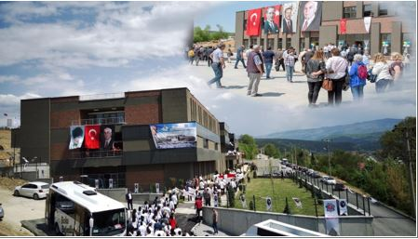
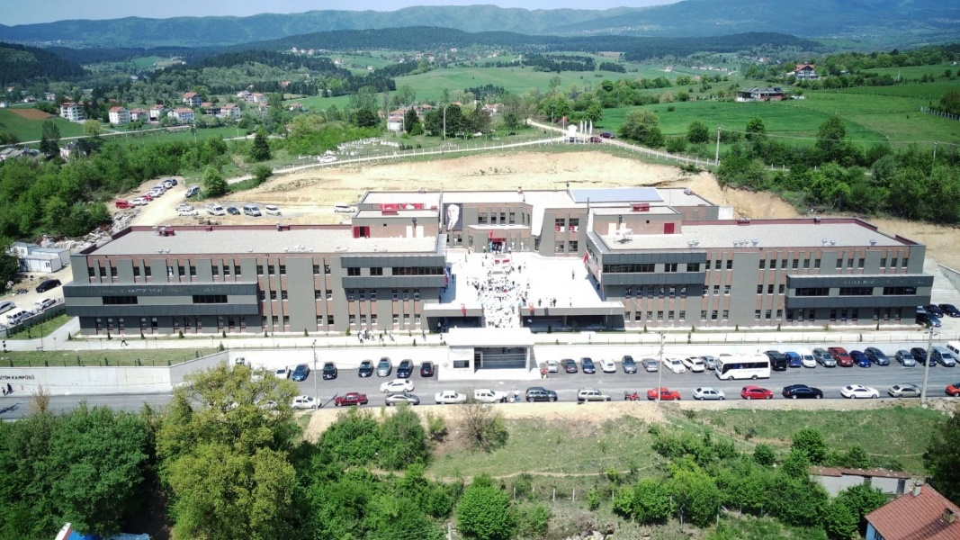
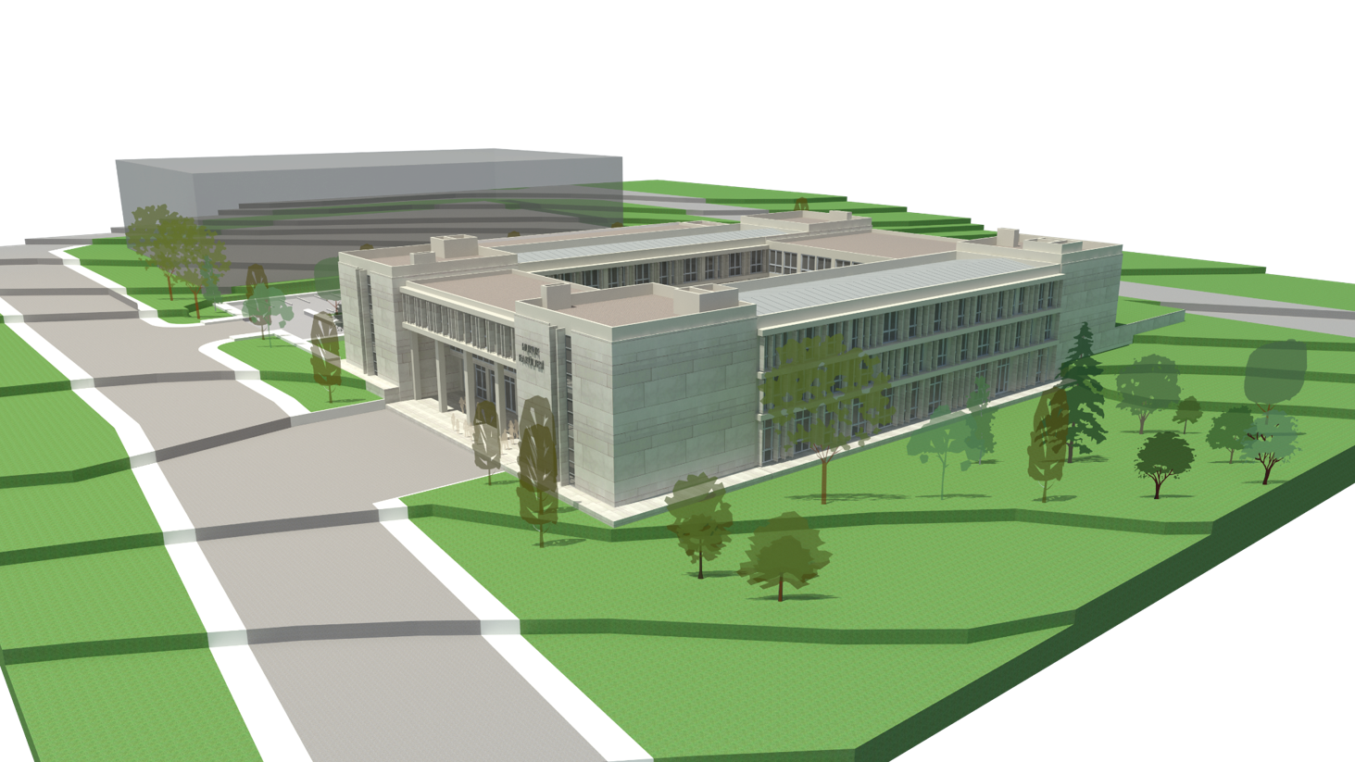
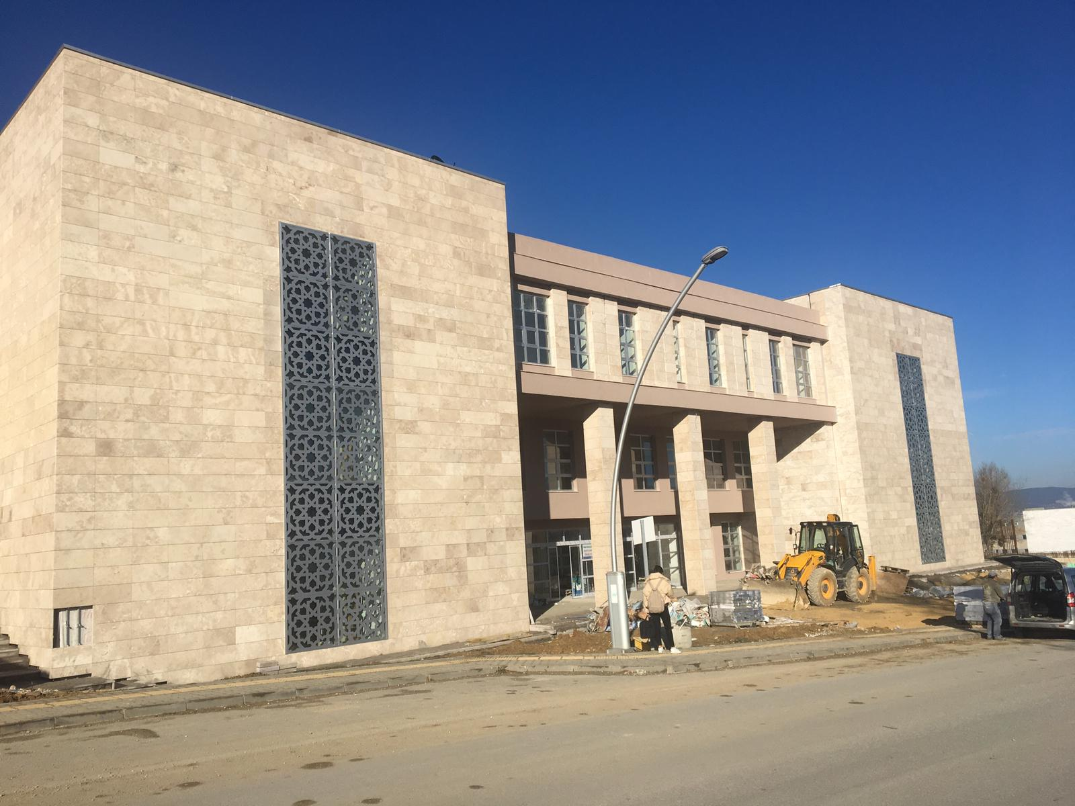
MENGEN YENİ KAMPÜS
Mengen İzzet Baysal Aşçilik Ve Gastronomi Eğitim Kampüsü geçici kabulü yapılarak 14.05.2022 tarihinde imzalanan devir teslim tutanağı ile Bolu Abant İzzet Baysal Üniversitesine devredilmiştir. Ekim ayı itibariyle geçici kabul eksiklikleri tamamlanmıştır. Cari yıl fiyatlarıyla proje maliyet bedeli toplam 27.591.129,69 TL’dir.
HUKUK FAKÜLTESİ
Elektrik ve mekanik tesisat imalatları, merdiven parapet mermerleri, saten alçı, boya tamiratları, paslanmaz korkuluk imalatları, çatı kompazit kaplama imalatları devam ediyor. Geçici kabule hazır hale getirilmektedir.

Slide 44
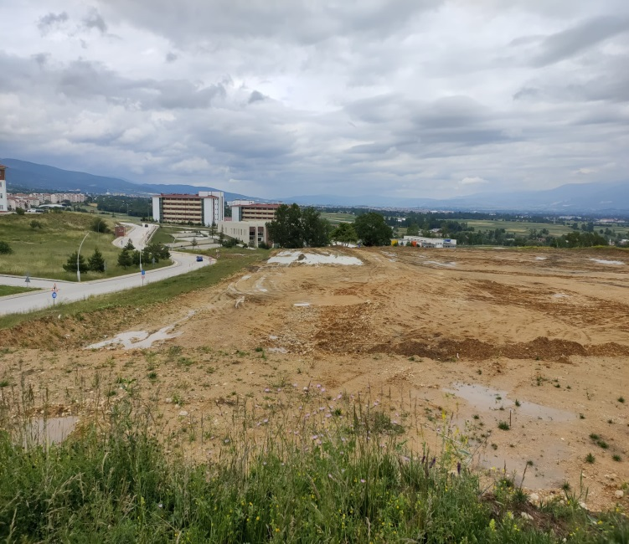
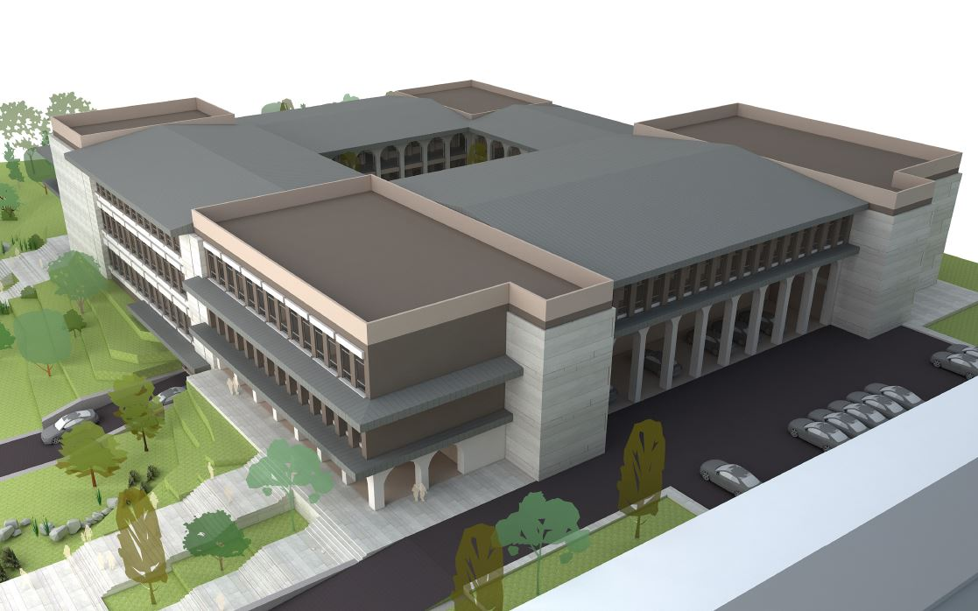
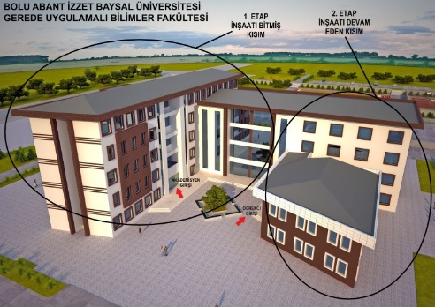
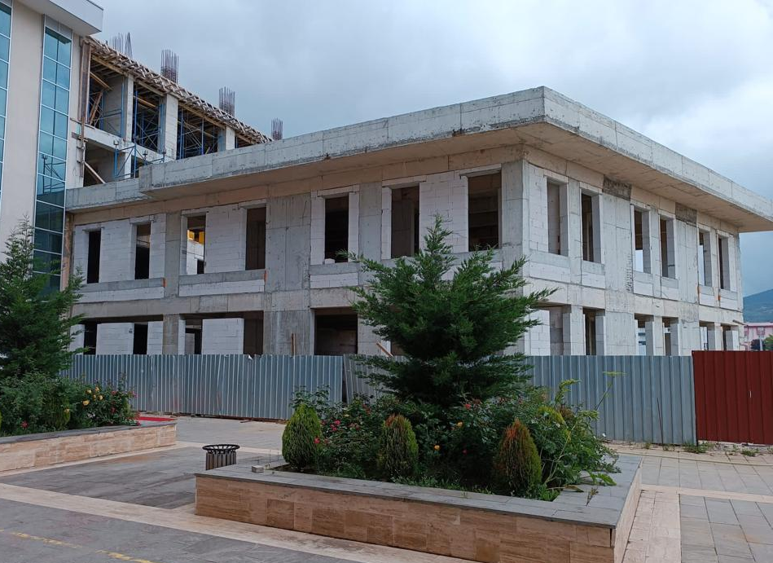
İLAHİYAT FAKÜLTESİ EK BİNA
Uygulama Projesi çizimi ve yaklaşık maliyet çalışmaları tamamlanmıştır. Bağışçısı olan BOLİV tarafından yüklenici belirleme aşamasındadır.
GEREDE UYGULAMALI BİLİMLER FAKÜLTESİ 2. ETAP
İhale sözleşmesi fesih edildi. Yüklenici tarafından dava söz konusu olmuştur.

Slide 45
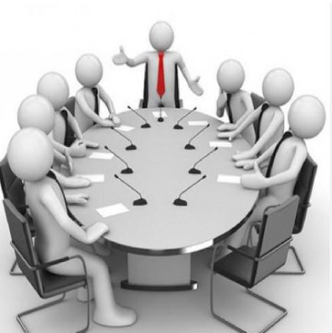
5-3- DİĞER HİZMETLER
Park ve Bahçeler
Üniversitemiz Yönetim Kurulunun 2022/129 Karar Numarası ile “Üniversitemizde zaruri bir ihtiyaç olan kampüs alanlarında çevre düzenlemesi yaptırmak, yeşil alanlar oluşturmak, ağaçlandırma çalışmalarını yürütmek ve mevcut yeşil alanların sulama ve bakımını yaptırmak üzere Proje ve Peyzaj Süreçleri, Fidanlık/Zirai Süreçler, Sulama Faaliyetleri, Kar Küreme ve Park ve Bahçe, Yol, Rögar Temizliği, Park ve Bahçe Ekipmanları ve Kaldırım Planlama, Fidanlık, Çevre Düzenleme ve Peyzaj proje Çevre Düzenleme ve Temizleme Süreçleri, Sıfır Atık ve Kompostlama Süreçleri gibi faaliyetleri yürütmek üzere; Yapı İşleri ve Teknik Daire Başkanlığına faaliyet gösteren mevcut şube müdürlüklerine ek olarak Park Bahçe ve Çevre Yönetimi Şube Müdürlüğü kurulmuştur.

Slide 46
Park ve Bahçeler
Cumhurbaşkanlığı İnsan Kaynakları Ofisi’nin koordinatörlüğünde ve Bolu Abant İzzet Baysal Üniversitesi (BAİBÜ) ev sahipliğinde düzenlenen Batı Karadeniz Kariyer Fuarına (BATIKAF) hazırlık aşamasında Gölköy Kampüsü refüjlerde ve döner kavşaklarda bitkilendirme çalışmaları yapıldı.
Diş Hekimliği Fakültesi’nin hasta girişi önündeki arazide yapılan fidan dikim etkinliğinde 300 adet fidanın öğrenciler, akademik ve idari personelin katılımıyla dikimi gerçekleştirildi.
Üniversimiz Gölköy Kampüsünde bulunan büyük hayırsever merhum İzzzet Baysal’ın Anıt Mezarı haftalık bakım ve temizliği ile çiçeklendirme çalışmaları yapıldı.
İzzet Baysal Kampüste çimlendirme, ağaç dikimi, sulama vb. çeşitli peyzaj uygulamaları yapıldı.
Tüm bahçe süreçleri rektörlük bünyesinde kurulan ekip ile Mayıs-Ekim ayları arası görevli ekip ile süreç devam etmiştir.
Üniversitemiz Gölköy yerleşkesinde bulunan 189.829,00 m² çim biçme işlemleri yapıldı.
Kampüs içi bitkisel düzenleme, bakım ve budama işleri için işçi koordinasyonları sağlandı.
Gölköy kampüsü alanı içerisinde otopark ve yollarda bulunan mazgal ve giderlerin periyodik temizlikleri yapıldı.

Slide 47
Etüd ve Proje İşleri
Uluslararası Öğrenci Merkezi Binası tasarım yarışması düzenlendi ve sonuçlandı.
BAİBÜ Gölköy Kampüsündeki tüm çim alanlarla ilgili sulama alanlarının yerleşim planında haritalandırıldı ve metrekare hesapları yapıldı.
Üniversitemiz içinde faaliyet gösteren tüzel kişiliklere ihale yoluyla verilen yerlere ait gerekli plan ve metrekare hesabı yapılarak teslim edildi.
Kongre Merkezi Binası VIP odanın iç mimari tasarımı yapıldı.
Diş Hekimliği Fakültesi iç avlusunda yapılacak olan oturma sistemi ve peyzaj tasarımları yapıldı.
Üniversitemiz binalarında yapılacak onarımlara ait mimari çizimler gerçekleştirildi ve uygulanan onarımlar mimari projelere tatbik edildi.
Üniversite binaları, otopark alanları ve metrkare bilgileri ile belediye otobüs durak alanları güncellendi.

Slide 48
Yatırım, Bütçe Planlama ve Raporlama
5018 Sayılı Kamu Mali Yönetimi ve Kontrol Kanununa istinaden Başkanlığımıza ait tüm işlemlerin yürütülmesi, Bütçe planlama-raporlama ile ilgili tüm işlemler, ödenek kontrolü, ödenek kaydı vb. işler ve bu işlemlere ilişkin Strateji Geliştirme Daire Başkanlığı ile koordineli olarak yapıldı.
Üniversitemiz yatırım ödeneklerinin proje bazlı takibini sağlanarak istatistiki bilgiler Başkanlık ve Rektörlük Makamına paylaşıldı.
Ödeme evraklarının zamanında Strateji Geliştirme Daire Başkanlığına verilip süresi içerisinde ödenmesinin gerçekleştirilmesini sağlamak amacıyla 12 aylık serbestlik halinde gelen bütçe ödeneklerini zamanında planlaması sağlandı.
Bütçe harcamalarının takibi, devam eden işlerin aktarma-tenkis vb. bütçe ile ilgili her türlü işlerin takibi MYS (Mali Yönetim Sistemi) ve E-Bütçe (Bütçe Yönetim Enformasyon Sistemi) sistemleri kullanılarak gerçekleştirildi.
Valilik İl Koordinasyon Kurul toplantıları için Ocak, Nisan, Temmuz, Ekim aylarında 3’er aylık dönemler halinde Yatırım Projeleri İzleme Formu düzenlenerek İLYAS (İl Yatırım Takip Sistemi)’ne veri girişleri sağlandı. Valilik İl Planlama ve Koordinasyon Müdürlüğü’ne bildirildi.
Daire Başkanlığımız tarafından yürütülen yatırım projelerinin üçer aylık yatırım gerçekleşme verilerini Etüt Proje ve Planlama Şube Müdürlüğü, Yapım İşleri Şube Müdürlüğü ve Bakım Onarım Şube Müdürlüğünden alınan verileri konsolide ederek Ocak, Nisan, Temmuz ve Ekim aylarında Ka-Ya (Kamu Yatırımları Bilgi Sistemi) sistemine girişleri yapıldı.
Bütçe ile ilgili tüm işlemler, planlama, bütçe teklifleri, ödenek kontrolü, ödenek kaydı, Strateji Geliştirme Daire Başkanlığında aylık ödenek ve harcama icmalleri alınıp teyidi, 4734 22/d-21/f ve %10 limit ödenek kontrolü işlemlerine ait yazışmaları yapıldı.
Yıllık Birim Faaliyet Raporları, Yatırım İzleme ve Değerlendirme Raporları, Kurumsal Mali Beklentiler Raporu, Detay Programları, Program Bütçe Performans Göstergeleri, Stratejik Plan İzeleme Raporu, iş akış şemaları, hizmet envanterleri vb. işlemler ve bu işlemlere ait Stratejik Plan Revizyonu ve süreçleri ile takibine ilişkin tüm süreçleri takibini sağlandı.
İç Kontrol Standartları Uyum Eylem Planı Hazırlama Grubu Görevliliği dâhilinde gerekli işlemleri yapıldı.

Slide 49
Taşınmaz işlemleri
Tahsis:
Karaköy 1783, 719, 602, 661 ve 662 nolu parselerin ön tahsisi Çevre ve Şehircilik İl Müdürlüğünün 10.03.2022 tarih ve 3067916/3154606 sayılı olurlarıyla 2 yıl uzatıldı.
Karaköy 1741 nolu parselin ön tahsisi Çevre ve Şehircilik İl Müdürlüğünün 10.03.2022 tarih ve 3067916/3068301 sayılı olurlarıyla 2 yıl uzatıldı.
Karaköy 144/1, 144/138, 144/137 nolu parsellerin ön tahsisi Milli emlak Genel Müdürlüğünün 28.06.2022 tarih ve 3968045 sayılı yazısıyla 2 yıl uzatıldı.
Karaköy 102/9, 102/10, 102/12, 102/13, 102/14, 102/15, 102/16, 102/17 nolu parsellerin Milli Emlak Müdürlüğünün 06.10.2022 tarih ve 4735136 sayılı yazısı ile “İlk Evim Arsa Projesi” kapsamında kullanılmak üzere TOKİ’ye devredildiğimden tahsisi kaldırılmıştır.
Taşınmaz Kayıtları:
Kadastro Müdürlüğünce yapılan 3402 sayılı Kadastro Kanununun 22/a maddesi uyarınca Karaköy ve Gölköy’de bulunan taşınmazlarımızın parsel numarası, metrekareleri vs. değişikliğe uğradığından kayıtları yenilenmiştir.
İzzet Baysal Vakfı tarafından Üniversitemize devredilen Mengen Kampüsü binaları kayıt altına alınmıştır.
BAİBÜ Çatı Bakım Onarım 2022 İhalesi kapsamında Eğitim Fakültesi Binası değer artırıcı işlem kapsamında kayıt altına alınmıştır.
Diş Hekimliği Fakültesi Onarım İşi İhalesi kapsamında Diş Hekimliği Fakültesi Binası değer artırıcı işlem kapsamında kayıt altına alınmıştır.
2021 kampüs altyapısı kapsamında yapılan işler kayıt altına alınmıştır.

Slide 50
Kontrollük (Elektrik)
Üniversitemiz BESYO Çok Amaçlı Spor Salonundaki eski nesil yüksek enerji tüketen armatürler yeni nesil LED armatürlerle değiştirilmiştir. Bu dönüşüm kapsamında yıllık ortalama 30.000 kWh enerji tasarrufu sağlanmıştır. 8 ay gibi kısa bir süre içerisinde ilk yatırım maliyeti çıkarılacaktır.
Üniversitemiz elektrik aboneliklerinin elektrik tüketim davranışları takip edilerek uygun abonelik seçimi yapılmıştır. Bu çalışma neticesinde faturalarda ortalama %3-5 oranında tasarruf sağlanmıştır.
Altyapı ihalesi kapsamında;
Mengen Gastronomi ve Aşçılık kampüsüsün OG enerji hatları, trafo binası ve donanımları, jeneratör sistemi ve donanımları, bina enerji besleme hatları, güvenlik kulübe elektrik tesisatları, kampüs saha enerji panoları, engelli platformları yapıldı.
Hukuk Fakültesi bina enerji hattı ve fiber optik hattı çekildi.
Hukuk Fakültesi otopark aydınlatması yapıldı.
Mudurnu ve Seben ilçelerine jeneratör tesis edildi.
Üniversitemiz İzzet Baysal Vakfı tarafından yaptırılan ve inşaatı devam etmekte olan Mengen İzzet Baysal Aşçılık ve Gastronomi Kampüsü İhalesi kapsamında;
Elektrik tesisat imalatları tamamlandı.

Slide 51
Kontrollük (Elektrik)
Üniversitemiz İzzet Baysal Vakfı tarafından yaptırılan ve inşaatı devam etmekte olan Hukuk Fakültesi İhalesi kapsamında;
Elektrik tesisat imalatları tamamlandı.
Bina içi elektrik tesisatı kuvvetli ve zayıf akım imalatları tamamlandı.
Yeni Morfoloji Binası
Laboratuvarlar priz tesisatları yapıldı
Bolu Meslek Yüksek Okulu
Bilgisayar Laboratuvarı priz tesisatları ve data tesisatları yapıldı.
Merkezi Dersli Binası
Temel Topraklama Tesisatı yapıldı.

Slide 52
Kontrollük (Mekanik)
Üniversitemiz İzzet Baysal Vakfı tarafından yaptırılan ve inşaatı devam etmekte olan Gölköy Kampüste Hukuk Fakültesi ve Mengen İlçemizde Mengen İzzet Baysal Aşçılık ve Gastronomi Kampüsü İnşaatlarının kontrollük hizmetleri,
Kampüs Altyapısı 2021 İhalesi kapsamında;
Gölköy kampüsü merkezi ısıtma sistemi galeri kızgın su hattında 5 adet kompanzatör değiştirildi.
Gölköy kampüsünde kütüphane binasından yapımı devam eden Hukuk Fakültesine ve Merkezi Derslik binasına kadar merkezi ısıtma galeri hattında kızgın su hattı imalatları gerçekleştirildi.
Hukuk Fakültesinin ısıtma ve içme suyu hattı galeri hattına bağlandı.
Hukuk Fakültesinde ısıtma otomasyon sistemi kuruldu.
Baibü Isitma Sistemleri Revizyon İhalesi kapsamında;
Yüzme havuzunda 4 adet 100 KW ısıtma kazanı ve alt kollektör yenilendi
Lojman binaları (Nilüfer, Filiz ve Lale) Blokları kazan dairelerinde 7 adet100 KW ısıtma kazanı yenilendi.
Spor Bilimleri Fakültesi esanjör contaları yenilendi ve kazan daireleri izolasyonları yapıldı.
Ali Ericek Uygulama Camiinde ve Sağlık Bilimleri Fakültesinde 100 KW kazan değişimi yapıldı.
BAİBÜ Isı Merkezi, Su Kuyuları, Diş Hekimliği Fak. Pompa, Boru ve Isıtma Sistemi Bakım Onarımı İhalesi
Merkezi ısıtma sistemi kazan yanma odası boruları (100 x 5 metre) ve yedek kazan (100 x 5 metre) boruları değiştirildi.
3 adet derin kuyu pompası alındı. 300 adet esanjör contası alınarak Eğitim Fakültesi, Güzel Sanatlar Fakültesi ve Spor Bilimleri Fakültesi esanjör contaları değiştirildi.
Gölköy Kampüsüne içme suyu teminini sağlayacak 2 adet yeni sondaj kuyusu açıldı.

Slide 53
MAL VE HİZMET ALIMLARI HARCAMA TABLOSU
MAL VE HİZMET ALIMLARI HARCAMA TABLOSU
EKONOMİK KOD | KBÖ | EKLENEN | DÜŞÜLEN | REVİZE ÖDENEK | 2022 YILI HARCAMASI | KALAN /BLOKE ÖDENEK
03.8 - GAYRİMENKUL MAL BAK. VE ON. GİD. | ₺53.000,00 | ₺5.300,00 | ₺0,00 | ₺58.300,00 | ₺58.299,32 | ₺0,68
03.8 - SOSYAL GÜVENLİK VE SOSYAL YARDIM HİZMETLERİ | ₺2.000,00 | ₺200,00 | ₺0,00 | ₺2.200,00 | ₺0,00 | ₺2.200,00
03.8 GAYRİMENKUL MAL BAK.VE ON. GİD. - YÜKSEKÖĞRETİM KURUMLARI BİRİNCİ ÖĞRETİM | ₺19.000,00 | ₺3.900,00 | ₺0,00 | ₺22.900,00 | ₺22.488,20 | ₺411,80
3.8 - GAYRİMENKUL MAL BAK.VE ON. GİD. TAŞINMAZ MAL GELİRLERİYLE YÜRÜTÜLECEK HİZMETLER | ₺0,00 | ₺21.000,00 | ₺0,00 | ₺21.000,00 | ₺20.650,00 | ₺350,00
03.7 - MENKUL MAL, GAYRİMADDİ HAK ALIM BAKIM VE ONARIM | ₺42.000,00 | ₺34.200,00 | ₺0,00 | ₺76.200,00 | ₺70.253,90 | ₺5.946,10
03.5 - HİZMET ALIMLARI | ₺18.000,00 | ₺541.600,00 | ₺0,00 | ₺559.600,00 | ₺558.654,81 | ₺945,19
03.2 - TÜKETİME YÖNELİK MLZ. ALIMI | ₺36.000,00 | ₺405.000,00 | ₺0,00 | ₺441.000,00 | ₺440.812,95 | ₺187,05
TOPLAM | ₺170.000,00 | ₺1.011.200,00 | ₺0,00 | ₺1.181.200,00 | ₺1.171.159,18 | ₺10.040,82

Slide 54
Satın Alma (İhale ve Doğrudan Temin)
2022 yılında 4734 sayılı Kamu İhale Kanunu’na göre;
7 açık ihale (4 tanesi çeşitli nedenlerden dolayı iptal edilmiştir.),
1 adet 21-b maddesine göre yapılan ihale ve
55 doğrudan temin yöntemiyle imalatlar gerçekleştirilmiştir.
Ayrıca 20222 mali yılında uygulanmak üzere “BAİBÜ Asansör Periyodik Bakım” 2021 mali yılında yapılarak uygulaması 2022 mali yılında gerçekleştirilmiştir.

Slide 55
2022 YILI İHALE LİSTESİ
SIRA NO | İHALE KAYIT NUMARASI | PROJE NUMARASI | İHALE TERTİBİ | İHALE TÜRÜ | İHALENİN ADI | SÖZLEŞME TARİHİ | İŞ ARTIŞ ORANI | İŞİN BİTİM TARİHİ | SÖZLEŞME BEDELİ (KDV HARİÇ) | HARCAMA MİKTARI (TL)
1 | 2022/749055 | 2022H03-186260 | YAPIM | Açık İhale | BAİBÜ Büyük Onarım 2022 (Çatı Bakım Onarım) | Geçerli teklifin olmaması nedeniyle iptal edilmiştir.
2 | 2022/857368 | 2022H03-186260 | YAPIM | Açık İhale | BAİBÜ Çatı Bakım-Onarım 2022 | 29.09.2022 | - | 15.12.2022 (Fesih Tarihi) | 689.537,20 ₺ | 755.384,88 ₺
3 | 2022/851928 | 2022H03-186260 | YAPIM | Açık İhale | BAİBÜ Isıtma Sistemleri Bakım-Onarım | İhale dökümanının uygun olmaması nedeniyle iptal edilmiştir.
4 | 2022/940819 | - | YAPIM | Açık İhale | BAİBÜ Sosyal Tesis Bakım-Onarım 2022 | Bütün tekliflerin alıma ayrılan ödeneğin/ yaklaşık maliyetin çok üzerinde olması nedeniyle ve geçici teminat miktarı eksikliği nedeniyle iptal edilmiştir.
5 | 2022/944083 | 2022H03-186260 | YAPIM | Açık İhale | BAİBÜ Isıtma Sistemleri Revizyon | 27.10.2022 | 4,71% | 30.11.2022 | 823.391,00 ₺ | 1.017.407,26 ₺
6 | 2022/1007420 | - | YAPIM | Açık İhale | Sosyal Tesis Bakım Onarım 2022 | İşin 2022 Mali yılı içerisinde tamamlanması mümkün olmaması nedeniyle iptal edilmiştir.
7 | 2022/1162886 | 2022H03-186260 2022I00-178369 | YAPIM | Açık İhale | Diş Hekimliği Fakültesi Onarım | 5.12.2022 | - | 19.12.2022 | 295.772,22 ₺ | 291.104,62 ₺
8 | 2022/1407553 | 2021I00-178369, 2022H03-186260 2020H03-150659 | YAPIM | 21-b | BAİBÜ Isı Merkezi, Su Kuyuları, Diş Hekimliği Fak. Pompa, Boru ve Isıtma Sistemi Bakım Onarımı | 22.12.2022 | 2,65% | 27.12.2022 | 648.760,00 ₺ | 785.853,10 ₺
9 | 2021/692225 | 2022H03-186260 | ONARIM | Açık İhale | BAİBÜ Asansör Periyodik Bakım 2022 | 23.12.2022 | - | 27.12.2022 | 188.400,00 ₺ | 250.138,02 ₺

Slide 56
BAİBÜ Yapı İşleri ve Teknik Daire Başkanlığı En Önemli Proses’ler nedir?
SÜREÇ :
a) Yapım (yatırım kalemine dahil edilen yapım süreçleri,(Kontrollük Faaliyetleri)
b) Bina, Makine ve Tesisat Bakım-Onarımları/Alt Yapı Hizmetleri (Mevcut yapı ve ekipmanların ilk günkü gibi hizmet vermesini sağlamak)
c) Etüt ve Proje Faaliyetleri (planlı ve uzun ömürlü çevreci için sürekli gelişim ve güncellenen planlama ve etüt hizmetleri, tüm taşınmazların takibi ve kamulaştırmalar)
d) Peyzaj (Yerleşkelerin bahçe ve bitki vb. bakım ve işletme süreçleri)
e) Dış Kaynaklı Projeler (Yeni gelişen mevzuata uyum amacıyla sürdürülen projeler)
GİRDİ:
1. Talepler
a) Rektör
b) Enstitüler / Fakülteler / Meslek Yüksekokulları/Yüksekokullar
c) Daire Başkanlıkları
d) Yükleniciler
2. Yatırım Bütçesi
a) Merkezi Yönetim Bütçesi
b)) Şartlı Bağış ve Yardımlar (Vakıf destekli yatırımlar: İzzet Baysal Vakfı vb.)
3. Entelektüel Sermaye
a) Tüm Yapı İşleri ve Teknik Daire Başkanlığı Personeli
ÇIKTI:
a) Yatırım kalemine dahil edilen tüm yapılaşmalar
b) Planlı ve uzun ömürlü çevreci vb. için sürekli gelişim ve güncellenen planlama ve etüt hizmetleri
c) Yatırım kalemine dahil edilen tüm yapılanma, mevcut yapıların ilk günkü gibi hizmeti,
d) Yaşanabilir ve sürdürülebilir kampüs
e) Dış Kaynaklı projeler ile sürdürülebilirlik temelli faaliyetler,
GİRDİ
SÜREÇ
ÇIKTI

Slide 57
GİRDİ
1. Talepler
a) Rektör
b) Enstitüler/Fakülteler/Meslek Yüksekokulları/Yüksekokullar
c) Daire Başkanlıkları
d) Yükleniciler
2. Yatırım Bütçesi
a) Merkezi Yönetim Bütçesi
b) Şartlı Bağış ve Yardımlar (Vakıf destekli yatırımlar: İzzet Baysal Vakfı vb.)
3. Entelektüel Sermaye
Tüm Yapı İşleri ve Teknik Daire Başkanlığı Personeli

Slide 58
SÜREÇ
Yapım (yatırım kalemine dahil edilen yapım süreçleri,(Kontrollük Faaliyetleri)
Bina, Makine ve Tesisat Bakım-Onarımları/Alt Yapı Hizmetleri (Mevcut yapı ve ekipmanların ilk günkü gibi hizmet vermesini sağlamak)
Etüt ve Proje Faaliyetleri (planlı ve uzun ömürlü çevreci için sürekli gelişim ve güncellenen planlama ve etüt hizmetleri, tüm taşınmazların takibi ve kamulaştırmalar)
Peyzaj (Yerleşkelerin bahçe ve bitki vb. bakım ve işletme süreçleri)
Dış Kaynaklı Projeler Yeni gelişen mevzuata uyum amacıyla sürdürülen projeler)

Slide 59
ÇIKTI
Yatırım kalemine dahil edilen tüm yapılaşmalar,
Yatırım kaleminde yer alan binaların bakım-onarımları,
Yatırım kalemine dahil edilen tüm yapılanma, mevcut yapıların ilk günkü gibi hizmeti,
Planlı ve uzun ömürlü çevreci vb. için sürekli gelişim ve güncellenen planlama ve etüt hizmetleri,
Yaşanabilir ve sürdürülebilir kampüs,
Dış Kaynaklı projeler ile sürdürülebilirlik temelli faaliyetler.

Slide 60
Yapı İşleri ve Teknik Daire Başkanlığı Ana ve Yardımcı Süreçleri
Daire Başkanlığımızda 4 adet Şube Müdürlüğü bulunmaktadır. Süreçlerimiz de bu Müdürlükler kanalıyla devam eden işlemlerdir.
1. Yapım İşleri Şube Müdürlüğü: Kurumun yeni yatırımlarını ilgilendiren ihtiyaçlardan kaynaklı yapılacak olan her türlü mal ve hizmet alımlarına yönelik çalışmaların yürütülmesini, ilgili yasal mevzuat çerçevesinde ihale ve kontrol süreçlerinin yürütülmesini sağlamak,
Yatırım programında yer alan, altyapı ve üstyapıya ilişkin tüm inşaatların yapım işlerini, ilgili yasal mevzuat çerçevesinde ihale edilmesini, yapım aşamasındaki kontrol süreçlerinin yürütülmesini ve biten işlerin kabul işlemleri süreçlerinin yürütülmesini sağlar.
2. Etüt Proje ve Planlama Şube Müdürlüğü: Taşınmazlarla ilgili tapu, tahsis, devir, satış, cins değişikliği vb. gibi işlemlerinin gerçekleştirilmesi, mülkiyetle ilgili hukuki süreçlerde ilgili birimlere destek verilmesi,
Üniversite yerleşkelerinin imar planlarının hazırlanması‐hazırlatılması, ihtiyaca göre imar planı değişikliği yaptırılması,
Sürdürülen emlak ve kamulaştırma işlemleri sonucunda meydana gelebilecek her türlü şikayetin incelenip ilgili makamlara bilgi verilmesi,
Yatırım Bütçesi ve takibi,
İhale ve doğrudan temin süreçlerinin yürütülmesini sağlamak,

Slide 61
Yapı İşleri ve Teknik Daire Başkanlığı Ana ve Yardımcı Süreçleri
3. Bakım-Onarım İşletme Müdürlüğü: Kampusların içme ve sulama suyu şebekeleri ve kuyularının, su depolarının temizlenmesi, bakımı klorlama sisteminin kurulması ve bakımı, kanalizasyon, orta gerilim, alçak gerilim elektrik şebekelerinin, trafo merkezlerinin, kombilerin, kazan dairesi, kalorifer sistemlerinin, jeneratörlerin, asansörlerin, klima havalandırma santrallerinin düzgün ve düzenli bir şekilde çalışmasını sağlamak, bakım ve onarımları ile ilgili teknik dokümanları ve belgeleri hazırlamak, bakım ve onarımları ile ilgili teknik dokümanlarını hazırlamak. Yangın algılama sistemleri, asansörler, kombi ve klimalar yapı unsuru olan tüm makine ve cihazların personeli tarafından yaptırtılarak bakım-onarımın kendi personeli ile yapılmadığı durumda diğer şube müdürlükleri ile maliyet çalışmalarını yapılmasını sağlamak,
Periyodik bakım gerektiren ünitelere ilişkin (asansörler, yangın algılama sistemleri, trafolar, kombi ve klimalar, paranoterler vb.) ihtiyaç planlaması, yaklaşık maliyet, ihale ve kontrol süreçlerinin ilgili yasal mevzuat kapsamında sağlıklı, düzenli ve uyumlu bir şekilde yürütülmesini sağlamak.
4. Park ve Bahçeler Şube Müdürlüğü: Üniversitemizde zaruri bir ihtiyaç olan kampüs alanlarında çevre düzenlemesi yaptırmak, yeşil alanlar oluşturmak, ağaçlandırma çalışmalarını yürütmek ve mevcut yeşil alanların sulama ve bakımını yaptırmak üzere Proje ve Peyzaj Süreçleri, Fidanlık/Zirai Süreçler, Sulama Faaliyetleri, Kar Küreme ve Park ve Bahçe, Yol, Rögar Temizliği, Park ve Bahçe Ekipmanları ve Kaldırım Planlama, Fidanlık, Çevre Düzenleme ve Peyzaj proje Çevre Düzenleme ve Temizleme Süreçleri, Sıfır Atık ve Kompostlama Süreçleri gibi faaliyetleri yürütmek.

Slide 62
II- AMAÇ ve HEDEFLER A- Birim Amaç ve Hedefleri
2022 yılı yatırım programında ödeneği bulunan kalemlerin ihaleleri yapılmıştır. Kontrol ekibi tarafından yapılan düzenli incelemelerde devam eden işlerin şartnamelere ve mevzuata uygunluğu takip edilmiş, görülen eksikliklere anında müdahale edilerek işlerin sağlıklı bir şekilde tamamlanması sağlanmıştır. Tamamlanan işlerin ödeme evrakları da aynı titizlikle hazırlanıp onaya sunulmuştur.
Kampüsün ısıtma, kullanma suyu, elektrik sistemlerinde ve tesisatlarındaki rutin bakım ve onarımlar gerçekleştirilmiştir. Ayrıca bu sistemlerde oluşan arıza ve aksaklıklara da en hızlı şekilde cevap verilmiş ve sistemin sürekliliği sağlanmıştır. 2022 mali yılında merkezi ısıtma sisteminde yapılan bakım onarımlar ile sistemin daha sağlıklı bir şekilde çalışması sağlanmıştır.
Üniversitemiz asansör, paratönerler, hidrant sistemleri, bariyerler, klima, kombi, yangın algılama, otomatik kapı sistemlerinin bakım onarımları 2021 mali yılından itibaren tüm kampüsler dahil olmak üzere Yapı İşleri ve Teknik Daire Başkanlığı tarafından yürütülmeye devam edilmektedir.
Bolu Abant İzzet Baysal Üniversitesi Gölköy Kampüsü, Gerede, Seben ve Yeniçağa İlçe Kampüslerinde bulunan 34 adet asansörün 12 ay süre ile aylık periyodik bakımı, 45 adet asansörün mavi etiket dönüşümlerinin yapılması ve 3 adet asansörün revizyonu yapılmıştır. Üniversitemiz Klima Temizliği;
Yapı İşleri ve Teknik Daire Başkanlığınca uzun yıllardır temizliği yapılmayan klimalar için alanında uzman özel bir ekip oluşturarak klima temizleme süreçlerini hızlandırmış ve sürecin sağlıklı işlemesine adına klima temizleme solüsyonları yoluyla klima ve kombi periyodik bakım ve temizlikleri takip edilmiştir.

Slide 63
II- AMAÇ ve HEDEFLER B- İDARENİN STRATEJİK PLANINDA YER ALAN AMAÇ VE HEDEFLER
Ünivesitemiz Stratejik Planının 2023 yılı itibariyle güncellenme dönemine girilmesi nedeniyle ilgili süreçte Daire Başkanlığımız da katkıda bulunmuş ve üst politika belgeleri ve mezvuat analizi kapsamında Başkanlığımızı ilgilendiren başlıklar belirlenerek amaç ve hedefler yeni plana eklenmek üzere belirlenmiştir.
Ana ilkeleri ile sürdürülebilirlik, iklim değişikliği, yenilebilir enerjinin artırılması, deprem tahkikatları, tasarruf gibi önemli başlıkları içine alan ilke ve hedefler 2024-2028 stratejik planına eklenmek üzere çalışmalar yapılmıştır.
2024-2028 dönemi Strajik Plan hazırlıkları kapsamında komisyonlarda görüşülmek üzere sunulan ve aşağıda belirtilen maddelerin Yapı İşleri ve Teknik Daire Başkanlığı olarak yer almasını talep edilmiştir.
Stratejik Plan Revizyon Teklifimiz aşağıdadır:
2019-2023 yıllarını kapsayan ve 5 Adet amaç belirlenerek Hedeflenen politika belgelerine
Amaç 1. Eğitim-Öğretimde Kaliteyi Geliştirmek ve Sürdürmek
Amaç 2. Bilimsel Araştırmaların Nitelik ve Niceliğini Artırmak
Amaç 3. Toplumsal Hizmet Faaliyetlerinin Sayısını Artırmak
Amaç 4. Kurumsallaşmayı Geliştirmek
Amaç 5. Paydaşlarla İletişim ve İşbirliğini Artırarak Girişimciliği Yaygınlaştırmak
amaçları arasına “AMAÇ 6. Kaynakları Etkin ve Verimli Kullanabilen, Tasarruf Odaklı Yenilenebilir Kaynaklar Üretebilen Çevre Dostu, Engelsiz Üniversite Olmak” olarak eklenerek bütçeleme çalışmalarına başlanacaktır. 6. hedef olarak belirlenen başlıkların eklenmesi talep edilmiştir.
06.03.2023 tarihinde yapılan Stratejik Plan toplantımızda «Sürdürülebilir kalkınma ve çevre olarak» yeni bir amaç eklenmesine karar verilerek bu amaca ilişkin hedeflerin oluşturulmasına karar verilmiştir. Bu amaçla birlikte başkanlığımızın teklif ettiği tüm hususlara ilişkin hedefler oluşturulacak ve yatırımların Üniversitemize Stratejik Plan dahilinde artırılmasına ilişkin önemli bir adım atılacaktır.

Slide 64
II- AMAÇ ve HEDEFLER B- İDARENİN STRATEJİK PLANINDA YER ALAN AMAÇ VE HEDEFLER
Hedef.1: Deprem:
1.1. İl Geneli Fay Hatları ve Yerleşkeye Etkileri Değerlendirilecek ve Raporlandırılacak
1.2. Tüm Yerleşkelerde Zemin Etüd ve İşlemleri Gerçekleşecek
1.3. Mevcut Yapı Stoğunun Depreme Dayanmasına İlişkin İlk Yapılan Binadan Başlanarak Deprem Dayanım Raporu Hazırlanacak
1.4. Depreme Dayanıklı Olmayan Binaların Yenilenmesi İçin Bütçe Çalışmaları Yapılacak
Hedef.2 - Enerji Verimliliği İşlemleri ve Kamu Binalarında Enerji Tasarrufu
2.1. Isı Verimliliği Çalışmaları
2.2. Isıtıcı Elemanların Verimliliği
2.3 Isıtılan Mekan Verimliliği
2.4. Kojenarasyon
2.5. Aydınlatma Elemanlarının Verimliliği
2.6. Elektrik Verimliliği -Pc’lerin Elektrik Tüketimi
2.7. Yenilenebilir Enerji Kaynaklarının Projelendirilmesi
Hedef 3. Yeşil Kampus Etkinlikleri
3.1. Sürdürülebilir ve Yeşil Olmak
3.2. Tasarruf Envanteri (Karbon Ayak İzi)
3.3. Atık Yönetimi
3.3. Yeşil Kampüs İşlemleri
Hedef 4. Engelli Dostu Üniversite / Yaya ve Bisiklet Yolu
4.1. Engelli Dostu Üniversite
4.2. Tüm Sert Zemin Ve Engelli Erişimi, Bisiklet Ve Yaya Yollarının Peyzaj Projesine Eklenmesi
Hedef 5. Alt Yapı ve Üst Yapı Elemanlarının ve İmar Durumlarının Revizyonu ve Güncellenmesi

Slide 65
II- AMAÇ ve HEDEFLER B- İDARENİN STRATEJİK PLANINDA YER ALAN AMAÇ VE HEDEFLER
Stratejik Amaçlar | Stratejik Hedefler
Yatırım programı çerçevesinde devam eden projeleri etkin bir şekilde tamamlayıp hizmete sunmak. | Altyapı ve fiziksel alanların %70 oranında geliştirilmesi
 | Üniversitemiz eğitim, öğretim, hizmet ve Ar-Ge amaçlı ortamları çağdaş bir görünüme dönüştürerek öğrenci ve idari personelimizin günümüz koşullarına uygun fiziksel mekanlarda hizmet sağlamak
Var olan yapıların eksiklerini belirleyip tadilatlarını düzenli olarak yapmak, gereken yerlerde daha modern ve ergonomik tasarımlar uygulamak. | Üniversitemiz eğitim, öğretim, hizmet ve Ar-Ge amaçlı ortamları çağdaş bir görünüme dönüştürerek öğrenci ve idari personelimizin günümüz koşullarına uygun fiziksel mekanlarda hizmet sağlamak
Yatırım programı çerçevesinde yeni projeleri etkin bir şekilde tamamlayıp hizmete sunmak. Var olan yapıların eksiklerini belirleyip tadilatlarını düzenli olarak yapmak, gereken yerlerde daha modern ve ergonomik tasarımlar uygulamak. | Merkezi Derslik Binası
 | Yeni Fakültelerin Binaları (Mühendislik Ek 2, İletişim Fak., Teknoloji Fak., İlahiyat Fak. Ek Bina, Hizmet Binası, Veteriner Fak.)
 | Altyapı Düzenlemeleri
 | Çevre Düzenlemeleri (Öğrencilerin sosyal aidiyetlerinin oluşmasına yönelik açık ve kapalı aktivite alanlarının oluşturulması)
 | Açık Spor Alanları
Üniversitemiz kampüslerinde bulunan tüm binaların depreme dayanıklılık durumları profesyonel destek sağlanarak tespit edilecek ve sonuca göre girişimlerde bulunulacaktır. | - İl Geneli Fay Hatları ve Yerleşkeye Etkileri Değerlendirilecek ve Raporlandırılacak
 | - Tüm Yerleşkelerde Zemin Etüd ve İşlemleri Gerçekleşecek ve Kayıtları Ortak Olan Arşive kaydedilecek
 | - Mevcut Yapı Stoğunun Depreme Dayanmasına İlişkin İlk Yapılan Binadan Başlanarak Deprem Dayanım Raporu Hazırlanacak
 | - Depreme Dayanıklı Olmayan Binaların Yenilenmesi İçin Bütçe Çalışmaları Yapılacak
Depreme Dayanıklı Olan Binalarda Enerji Verimliliği İşlemleri (Kamu Binlarında Tasarrufun Sağlanması) | - Isı Verimliliği Çalışmaları
 | - Isıtıcı Elemanların Verimliliği
 | - Su Tüketimi Verimliliği
 | - Isıtıcı Üretimi Verimliliği
 | - Kojenarasyon-Tijenerasyon
 | - Aydınlatma Elemanlarının Verimliliği
 | - Elektrik Verimliliği -Pc’lerin Elektrik Tüketimi
 | - Yenilenebilir Enerji Kaynaklarının Projelendirilmesi

Slide 66
III- FAALİYETLERE İLİŞKİN BİLGİ VE DEĞERLENDİRMELER A – Mali Bilgiler 1. Bütçe Uygulama Sonuçları
Bütçe Yılı | KBÖ | Eklenen | Düşülen | Toplam Ödenek | Harcama | Gerç.
 |  |  |  |  |  | Oranı
2021 | ₺ 12.797.000,00 | ₺ 2.337.650,00 | - | ₺ 15.134.650,00 | ₺ 14.113.488,61 | 91%
2022 | ₺ 23.920.000,00 | ₺ 2.732.200,00 | ₺ 8.415.000,00 | ₺ 18.237.200,00 | ₺ 18.199.627,53 | 100%
GİDERLER | 2021 yılı |  |  | 2022 yılı |  |  | Artış Oranı
 | Toplam | Harcama | Gerç. | Toplam | Harcama | Gerç. | %
 | Ödenek |  | (%) | Ödenek |  | (%)
Personel Giderleri | ₺ 4.450.994 | ₺ 4.450.994 | 100% | ₺ 6.758.565 | ₺ 6.758.565 | 100% | 0
Sos. Güv. Kur. Prim Gid. | ₺ 813.558 | ₺ 813.558 | 100% | ₺ 1.217.682 | ₺ 1.217.682 | 100% | 0
Mal ve Hizm. Alım Gid. | ₺ 676.650 | ₺ 639.357 | 94% | ₺ 1.181.200 | ₺ 1.171.159 | 99% | +5
Cari Transferler | - | - | - | - | - | - | -
Sermaye Giderleri | ₺ 14.458.000 | ₺ 13.474.131 | 93% | ₺ 17.056.000 | ₺ 17.028.468 | 100% | +7
GENEL TOPLAM | ₺ 20.399.202 | ₺ 19.378.040 |  | ₺ 26.213.447 | ₺ 26.175.874

Slide 67
III- FAALİYETLERE İLİŞKİN BİLGİ VE DEĞERLENDİRMELER A – Mali Bilgiler 1. Bütçe Uygulama Sonuçları
BÜTÇE TERTİBİ | KBÖ | Gelir/Bütçe (TL) | Gerçekleşme Durumu ( % ) | Gider/Harcama ( TL ) | Sonuç (Kalan/Bloke) (TL) | Açıklama (Likitten Aktarılan TL)
MAL VE HİZMET ALIMLARI | 170.000,00 ₺ | 1.181.200,00 ₺ | 99,15 | 1.171.159,18 ₺ | 10.040,82 ₺ | 988.200,00 ₺
SERMAYE GİDERLERİ | 23.750.000,00 ₺ | 17.056.000,00 ₺ | 99,84 | 17.028.468,35 ₺ | 27.531,65 ₺ | 971.000,00 ₺

Slide 68
III- FAALİYETLERE İLİŞKİN BİLGİ VE DEĞERLENDİRMELER A – Mali Bilgiler 2- Mali Denetim Sonuçları
SAYIŞTAY DENETİMİ | İÇ DENETİM
Strateji Geliştirme Daire Başkanlığının 29.04.2022 tarihli yazısına göre Üniversitemiz 2021 Mali Yılı Sayıştay Başkanlığı denetimi kapsamında incelenmiş olup; 2021 Sayıştay Denetim Raporunda yer alan birimimize ilişkin bulgular değerlendirilmiştir. İstenen diğer bilgiler: Sayıştay\sayıştay 2020\SAYIŞTAY 2020-ARALIK\3.Ekler\yapı İŞLERİ SAYIŞTAY 22.01.2021.Docx

Slide 69
IV- KURUMSAL KABİLİYET ve KAPASİTENİN DEĞERLENDİRİLMESİ
A-Stratejik Planda Öngörülmeyen Kurumsal Kapasite Artışı | B-Üstünlükler | C-Zayıflıklar | D-Değerlendirme
 | Personelimizin uyum içinde çalışması, amir memur arasında karşılıklı güven ve ekip çalışmasına yatkın olması, Personelin eğitim seviyesinin yüksek olması, Üniversitemize maddi ve manevi her türlü desteği sağlayan İzzet Baysal Vakfının varlığı, Üniversitemizin bulunduğu bölgenin doğal güzelliği, çalışma mekânlarının ferahlığı, Personelimizin özverili, katılımcı, yetenekli olması ve verilen işleri zamanında yerine getirme konusunda çaba göstermesi, Personelin yeniliğe ve gelişime açık olması, Personelin uzun yıllar çalışmış olması ve tecrübesinin yüksek olması, Üniversite yatırımlarının ve teknik hizmetlerin merkezi yapı içinde dairemizce hazırlanarak yürütülmesi | Mevzuatın fazla ve değişken olması, Yetişmiş personelin terfi, nakil, emeklilik vb. sebeplerle Başkanlığımızdan ayrılması ve yerine gelebilecek personelin adaptasyon sürecinde zorluklar yaşanması, Üniversitemiz teknik personeline ödenen ücretin diğer kamu kurum ve kuruluşlarına oranla daha düşük olması, Üniversitemiz Daire Başkanlıkları arası görev dağılımlarının net bir şekilde yönergeye bağlanmamış olması, Daire Başkanlığımız Şube müdürlüğü teşkilatlanmasının zayıf olması, Yönetici kadrosunun tamamının asaleten değil vekaleten yürütülüyor olması, Yatırım bütçelerine yıllık yeterli ödenek verilmemesi nedeniyle, inşaatların uzun yıllarda tamamlanması sonucu maliyet ve iş yükü olarak artış olması, Etkili iletişim eksikliği, Kişisel gelişim eğitimlerinin olmaması, Zaman yönetimi eksikliği, Sözleşmeli ve Kadrolu teknik personel ihtiyacı, Kadrolu idari personel ihtiyacı, Fiziki mekan yetersizliği, Teknolojiyi takipte geride kalmak, Kaynak yaratılamadığından seminer ve fuarlara katılım sağlayamamak. | Başkanlığımız zayıflıklar başlığı altında belirtilmiş olan zayıf yönlerimizi güçlendirmek amacıyla değişiklikler önerilebilir. Takım çalışmasına yatkınlığı sağlamak amaçlı bazı çalışmalar yapılabilir. Teknik ve uzmanlık gerektiren bir bölüm olduğundan dolayı mesleki seminer ve fuarlara toplu katılım sağlanabilir. Personel eksikliği de birimimizi zorlayan konulardan birisidir. İhtiyaç duyulan kadrolar diğer birimlerden veya yeni atama yoluyla temin edilebilir.

Slide 70
Yapı İşleri ve Teknik Daire Başkanlığı SWOT (GZFT) Analizi
 | POZİTİF | NEGATİF
İÇSEL | GÜÇLÜ YÖNLER | ZAYIF YÖNLER
 | Personelimizin uyum içinde çalışması, amir memur arasında karşılıklı güven ve ekip çalışmasına yatkın olması, Üniversitemize maddi ve manevi her türlü desteği sağlayan İzzet Baysal Vakfının varlığı, Üniversitemizin bulunduğu bölgenin doğal güzelliği, çalışma mekânlarının ferahlığı, Personelin uzun yıllar çalışmış olması ve tecrübesinin yüksek olması, Üniversite yatırımlarının ve teknik hizmetlerin merkezi yapı içinde dairemizce hazırlanarak yürütülmesi, | Yatırım bütçelerine yıllık yeterli ödenek verilmemesi nedeniyle, inşaatların uzun yıllarda tamamlanması sonucu maliyet ve iş yükü olarak artış olması, Daire Başkanlığımız Şube müdürlüğü teşkilatlanmasının zayıf olması, Yönetici kadrosunun tamamının asaleten değil vekaleten yürütülüyor olması (Teknik Bölüm mezunu müdür eksikliği) Fiziki mekan yetersizliği, Kaynak yaratılamadığından seminer ve fuarlara katılım sağlayamamak. Mevzuatın fazla ve değişken olması, Sözleşmeli ve Kadrolu teknik personel ihtiyacı,
DIŞSAL | FIRSATLAR | TEHDİTLER
 | Kampüs alanının bizlere sunduğu imkanlar doğrultusunda kendi enerji kaynaklarımız üretebilmek adına personelimizin proje faaliyetlerine olan ilgisi, Kurum içi ve dışı paydaşlarla iş birliğine açık olması Personelimizin yeniliğe ve değişime açık olması ve Personelimizin kurum içerisinde birbiri ile dayanışma içinde olması Sürdürülebilir ve yenilenebilir enerjiye ilişkin kurumlarca proje faaliyetlerinde öncelikli konu olarak belirlenmesi, Teknik personelin farklı alanlarda kendini geliştirme imkânı, Kurumlar arası yapılan iş ve işlemler doğrultusunda kazanılan tecrübeler. Ağaçlık bir alanda doğayla iç içe bir çalışma ortamının bulunması | Deprem (Ödenek yetersizliği nedeniyle sürece başlanamaması) Kullanıcı kaynaklı oluşan giderlerde caydırıcı bir önlem alınmaması ve bu sürecin tekrarlanması Yeterli sayıda teknik personelin bulunmaması (İnşaat Mühendisi, Elektrik ve Elektronik Mühendisi, Mimar ihtiyacı) Elektrik Teknisyeni ve Sürekli İşçi İhtiyacı Mesai dışında personelin çalışmak zorunda kalması halinde, bunu özendirecek uygulamaların olmaması, Teknolojik gelişmelerin ve idari mevzuatın sık değişmesi nedeniyle personelin kendini güncelleyememesi. Bütçe yetersizliği

Slide 71
Fırsat ve Tehdide Yaklaşım
DIŞ FAKTÖRLER
Hemen Uygula
Zayıflığı gider ve uygula (öncelikli)
Takip Et
Takip et, Risk Yönetimi uygula
Güçlü olduğum alanda fırsat varsa hemen uygula.
Güçlüyüm-tehdit var; takip et.
Zayıf olduğum alanda fırsat yakaladım ama kullanamıyorum. Fırsatı yakalamak için düzeltme yapmak lazım
Zayıf olduğum alanda tehditle karşılaşırsam; bu tehdidi bertaraf etmeye yönelik çalışma yapmam lazım

Slide 72
Zayıf Yanlar ve Fırsatlar için Eylem planları
Gelişmeye Açık Yan | Zayıf Yanı / uygulamayı İyileştirmek için yapılması planlanan eylemler | Eylemi gerçekleştirecek ve takip edecek sorumlular | İlk Kontrol Tarihi ve Kontrol/Takip Süreleri | Tahmini Bitiş Süresi | Devamındaki aksiyon ya da ek açıklama
Personelin uzun yıllar çalışmış olması ve tecrübesinin yüksek olması, Üniversite yatırımlarının ve teknik hizmetlerin merkezi yapı içinde dairemizce hazırlanarak yürütülmesi Sürdürebilirlik ve yenilebilir enerjiye ilişkin süreçlerin projelendirmesi süreçlerine başlanması, | 1.Personel İhtiyacını gidermek, 2. Şube Müdürlüğü Kadro yetersizliği 3. Sözleşmeli ve Kadrolu teknik personel ihtiyacı, Strateji Bütçe Başkanlığından kadro talebinde bulunuldu. İnşat Mühendisi ve Elektrik-Elektronik Mühendisi, Sürekli İşçi, Elektrik Teknisyeni vb. | Daire Başkanı ve Şube Müdürleri/ Yönetim | 28.02.2021 Tarihi itibariyle, ayda bir kez, | 1 yıl | Kontörlük hizmetlerinin sağladığı bir birim olarak kadro yetersizlikleri iş ve işlemlerimizde etki etmektedir.
 | 4. Fiziki mekan yetersizliği | Daire Başkanı ve Şube Müdürleri /Yönetim |  | Bilinmemektedir | Başkanlık personeli görev yaptığı alaların birbirinden uzak ve koordinasyonu engelleyecek şekilde planlanması,

Slide 73
2021 Eylem Planlarından 2022 yılında tamamlananlar
Üniversitemiz stratejik planına eklenmek üzere;
Altyapı ve fiziksel alanların %70 oranında geliştirilmesi, Altyapı Düzenlemeleri,
Üniversitemiz eğitim, öğretim, hizmet ve Ar-Ge amaçlı ortamları çağdaş bir görünüme dönüştürerek öğrenci ve idari personelimizin günümüz koşullarına uygun fiziksel mekanlarda hizmet sağlamak
Tüm Yerleşkelerde Zemin Etüd ve İşlemleri Gerçekleşecek ve Kayıtları Ortak Olan Arşive kaydedildi.
Depreme Dayanıklı Olmayan Binaların Yenilenmesi İçin Bütçe Çalışmaları yapıldı.

Slide 74
2022 Yılı İçin Daha Önce Biriminizde Yapılmamış Neleri Yapmayı Planlıyoruz?
Üniversitemiz stratejik planına eklenmek üzere;
Altyapı ve fiziksel alanların %70 oranında geliştirilmesi, Altyapı Düzenlemeleri,
Üniversitemiz eğitim, öğretim, hizmet ve Ar-Ge amaçlı ortamları çağdaş bir görünüme dönüştürerek öğrenci ve idari personelimizin günümüz koşullarına uygun fiziksel mekanlarda hizmet sağlamak
Üniversitemiz binalarında risk tespiti ve deprem performanslarının yapılarak stok bina vasfı kazanacak olan Merkezi Derslik Binasının Hazine ve Maliye Bakanlığı olurlarını ve ihalelerini gerçekleştirmek,
Enerji Verimliliğine ilişkin tasarruf ilkeleri ile çerçevesinde yerleşkeler genelinde, Isı Verimliliği Çalışmaları, aydınlatma elemanlarının verimliliği gibi Enerji Bakanlığının hedef olarak sunduğu parametreler ışığında ulaşmak,
Üniversitemiz bahçe düzeni, peyzaj ve donatı sahalarının geliştirilmesi ve sürekliliği sağlanacaktır,
Çevre Düzenlemeleri (Öğrencilerin sosyal aidiyetlerinin oluşmasına yönelik açık v kapalı aktivite alanlarının oluşturulması)
Öğrencilerimizin spor faaliyetlerini sürdürebileceği Açık Spor Alanları inşa etmek,
İl Geneli Fay Hatları ve Yerleşkeye Etkileri Değerlendirilecek ve Raporlandırılacak,
Tüm Yerleşkelerde Zemin Etüt ve İşlemleri Gerçekleşecek ve Kayıtları Ortak Olan Arşive kaydedilecek
Kampüsümüze Kazandırılan İlk Binadan Başlanarak Bütçe ve İmkanlar Ölçüsünde Tüm Yapı Stoğumuz için «Deprem Dayanım Raporu» Hazırlanacak/Hazırlatılacak, Üniversitemiz alt ve üst yapılarında olası bir depreme karşın hazır olunacaktır.
Üniversite arazisinin net bir alt ve üst yapı envanterinin hazırlanarak, imar planı tadilatı, kadastral düzeltme ve kayıt işlemlerinin gerçekleştirilmesi sağlanacaktır.
Sürdürülebilir kalkınma hedefleri kapsamında çevre, sıfır atık, karbon ayak izi, su kaynaklarının kullanımı, yeşil kampüs gibi hususlarda süreçlere ilişkin yatırımlar yapmak,
Kampüsümüzde yenilenebilir enerjilerin kurulmasına ilişkin girişimlerde bulunmak,
Geleceğe dair işlemler strateji hedefi, bütçe, performans ilişkisi kurularak bir süreklilik içerisinde gerçekleştirilecektir.

Slide 75
2022 Yılı İçin Daha Önce Biriminizde Yapılmamış Neleri Yapmayı Planlıyoruz?
Depreme Dayanıklı Olmayan Binaların Yenilenmesi İçin Bütçe Çalışmaları Yapılacak
Isı Verimliliği Çalışmaları
Isıtıcı Elemanların Verimliliği
Su Tüketimi Verimliliği
Isıtıcı Üretimi Verimliliği
Kojenarasyon - Tijenerasyon
Aydınlatma Elemanlarının Verimliliği
Elektrik Verimliliği - Pc’ lerin Elektrik Tüketimi
Yenilenebilir Enerji Kaynaklarının Projelendirilmesi gibi Verimlilik Arttırıcı Çalışmalar Yapılacak
Ayrıca 2022 yılı itibariyle ahşap ve mekanik vb. atölye kurularak belli imalatların Başkanlığımızdan imal edilmesini gerektiğini söylemek isterim.
Son olarak, Teknik personelin kuvvetlendirilerek hizmet alımı yoluyla yapılan belli işlerin Başkanlığımız aracılığı ile yapılması sağlanacaktır.

Slide 76
Birimin Çalışan Akademik/İdari Personel memnuniyeti için yaptığı iyileştirmeler
2021 yılı içinde aşağıdaki faaliyetlerden hangileri hangi sayıda yapıldı? | Yapıldı / Yapılmadı | Yapıldı ise ne şekilde ve kaç defa açıklayınız | Bu konuda önümüzdeki yıla ait bir planlama var mı?
Görev tanımlarının çıkarılması | Yapıldı | Daire Başkanlığımızdan tarafından çıkartılmıştır. ÜBYS sürecine entegrasyon işlemi tamamlanmıştır. | Sisteme gerekli eklemeler yapılarak personele tebliğ edilmiş ve süreç tamamlanmıştır.
Personelin yetkinliğe göre iş dağılımının yapılması | Yapıldı | Daire Başkanlığımızdan tarafından çıkartılmıştır. ÜBYS sürecine entegrasyon işlemi tamamlanmıştır. | Görev tanımlarının sisteme eklemesi ile yetkinliğe göre iş dağılımı yapılmış ve süreç tamamlanmıştır.
Personel memnuniyetini ölçmek için faaliyetler | Yapıldı | Personel memnuniyetine ilişkin Cumhurbaşkanlığı İnsan Kaynakları Başkanlığının yapmış olduğu anketler doğrultusunda Üniversite birimleri ile memnuniyeti artırmaya yönelik toplantılar yapılmıştır. Süreç halen devam etmektedir. | Üniversitemiz birimleri ile alınan kararlar doğrultusunda personelin memnuniyetini ölçmek üzere belirlenen ilkeler doğrultusunda işlem tesis edilecektir.
Personele kendini geliştirme için sunulan eğitim imkanları | Yapıldı | Personel CB İnsan Kaynakları Ofisince ve Personel Dairesi Başkanlığınca verilen hizmet içi eğitimlerle desteklenmiştir. Başkanlığımız personeli 2022 yılında 5 adet hizmet içi eğitim almıştır. | Personel Daire Başkanlığı tarafından kişisel gelişime yönelik eğitimlerin artırılması; Birim içerisinde ise mevzuat ve görev alanına yönelik eğitim çalışmalarının planlanmasına devam edilecektir.
Personelin kurum aidiyetini artırmak için yapılan faaliyetler | Yapıldı | Personel memnuniyetine ilişkin Cumhurbaşkanlığı İnsan Kaynakları Başkanlığının yapmış olduğu anketler doğrultusunda Üniversite birimleri ile memnuniyeti artırmaya yönelik toplantılar yapılmıştır. Süreç halen devam etmektedir. | Üniversitemiz birimleri ile alınan kararlar doğrultusunda personelin memnuniyeti ölçmek üzere belirlenen ilkeler doğrultusunda işlem tesis edilecektir.
Çalışanların fiziki ortam iyileştirmesi için yapılan faaliyetler | Yapılmadı | Başkanlığımız fiziki mekân hususunda yetersiz olup, sürece ilişkin çalışmanlar ve bütçe talepleri devam etmektedir. | Bütçe çalışmalarında fiziki mekâna ilişkin talepler yapılacaktır.
Çalışanların motivasyonlarının arttırılması için yapılan faaliyetler | Yapıldı | Personel memnuniyetine ilişkin Cumhurbaşkanlığı İnsan Kaynakları Başkanlığının yapmış olduğu anketler doğrultusunda Üniversite birimleri ile memnuniyeti artırmaya yönelik toplantılar yapılmıştır. Süreç halen devam etmektedir. Ayrıca Birim içerisinde motivasyonuna yönelik çalışmalar yapılmaktadır. | Üniversitemiz birimleri ile alınan kararlar doğrultusunda personelin memnuniyeti ölçmek üzere belirlenen ilkeler doğrultusunda işlem tesis edilecektir. Birim içi motivasyonu artırmaya yönelik çalışanların taktir edilmesi vb. motivasyonu artırmaya yönelik çalışmalara devam edilecektir.

Slide 77
V- ÖNERİ VE TEDBİRLER
2022 yılının birimimiz açısından başarılı geçtiği söylenebilir. Birimimizin asıl görevleri arasında sayılan ihalelerin hazırlanması, uygulanması ve tamamlanması hususlarında gerekenler layıkıyla yapılmıştır. Diğer görevlerde geciktirilmeden yerine getirilmiştir.
Personelin iş motivasyonunu ve kurum aidiyetini artırıcı kaynaklar / etkinlikler ortaya konulmalı, gerçekleştirilecek organizasyonlar vasıtası ile çalışanlar arasında kuvvetli ilişkiler kurulması sağlanmalıdır. Bunun iş performansını arttıracağı muhakkaktır.
Bütçe harcamalarında önceden hedeflenen plan ve programlarda sapmalar minimum seviyeye indirilmelidir.
Bütçenin yıllık olması itibarıyla mevzuata göre satın alımların belirli bir plan ve program dâhilinde yapılması önem arz etmektedir.
Birimimizi ilgilendiren hukuki işler ve süreçlerde Hukuk Müşavirliği ile daha fazla koordineli ve işbirliği içinde çalışacak şekilde alt yapının oluşturulması hem Üniversitemiz açısından hem dairemiz açısından ilerde karşılaşılabilecek olumsuzlukları engellemeye yardımcı olacaktır. Danışma görevinin Hukuk Müşavirliğince daha etkin hale getirilmesiyle birimler güçlü bir işbirliği içinde çalışacaktır.
Çalışan ile çalışmayan arasındaki ayrım yapılarak çalışanın mükâfatlandırılması, personelin motivasyon ve iş verimini daha da artıracaktır.
Üniversitemiz birimleri arası iletişimin artırılması ve bu konuda gerekli desteklerin sağlanması, iş bölümlerinin sağlıklı bir şekilde yapılması iş akışının devamlılığını sağlayacaktır.
Üniversitemize birçok bina kazandırılmasında gayretle ve azimle çalışan personelimizin fiziki şartları oldukça yetersizdir. Bir binanın bodrum katında faaliyet göstermeye çalışan personelimiz için uygun bir binada uygun çalışma alanlarında görev yapması verimliliğinin daha da artmasına sebebiyet verecektir.
Swot Analizinde yer alan «Güçlü» yönlerin geliştirilmesi, «Zayıf» Yönlerin Güçlendirilmesi, «Tehdit» Unsurlarının ortadan kaldırılması ve «Fırsat» hanemizdeki konuların etkin ve verimli değerlendirilmesi
hedeflerimize zaman kaybetmeden, güçlü ve sağlam adımlarla ulaşmamızı sağlayacaktır.

